Slide 1
Бюджет для граждан
К проекту закона Чувашской Республики «Об исполнении республиканского бюджета Чувашской Республики за 2021 год»

Slide 2
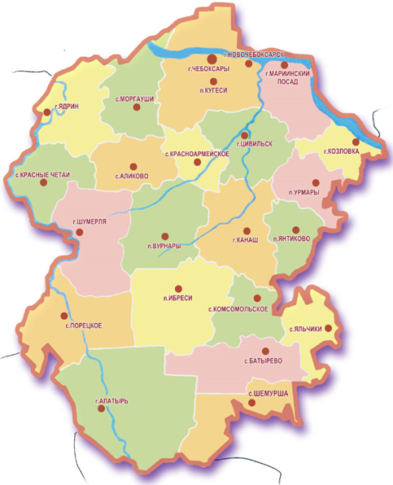
Чувашская Республика
Бюджет
для граждан
Прогноз социально-экономического развития Чувашской Республики разработан по 2 вариантам развития:
- первый (консервативный) вариант исходит из менее благоприятного сценария развития экономики;
- второй (базовый) вариант исходит из более благоприятного сочетания внешних и внутренних условий развития экономики
Основные показатели социально-экономического развития:
Показатель | 2020г. | 2021г.* план | 2021г. факт | Прогноз на 2022-2024 гг.*
 |  |  |  | 2022 | 2023 | 2024
Численность населения, тыс. чел. | 1 212,8 | 1 206,1 (1 209,4) | 1 203,2 | 1 187,3 (1 193,9) | 1 178,5 (1 185,1) | 1 168,4 (1 177,1)
Валовый региональный продукт, млрд. руб. | 339,8 | 313,5 (323,1) | 308,7 (оценка) | 366,7 (372,7) | 386,0 (396,1) | 408,3 (422,3)
Индекс потребительских цен, % | 105,2 | 105,1 (104,0) | 108,9 | 104,5 (104,0) | 104,5 (104,0) | 104,4 (103,9)
Среднемесячная заработная плата, руб. | 31 843,8 | 32 678,9 (33 018,3) | 35 599,9 | 37 041,7 (37 461,0) | 39 338,3 (40 233,2) | 42 033,0 (43 371,3)
Уровень регистрируемой безработицы, % | 2,5 | 3,4 (3,0) | 0,8 | 1,5 (1,1) | 1,1 (0,8) | 0,8 (0,6)
Величина прожиточного минимума, руб. | 9 664 | 10 153 (10 056) | 9 804 | 10 158 (10 158) | 10 963 (10 963) | 11 874 (11 874)
Объем жилищного строительства, тыс. кв.м | 578 | 580 (597) | 717 | 640 (716) | 647 (730) | 686 (783)
Площадь -18 300 км2
Население - 1,2 млн. чел.
19 муниципальных районов
5 городских округов
2 муниципальных округа
271 поселение
* Указаны значения соответственно консервативного и базового вариантов

Slide 3
Основные термины и понятия
Бюджет
для граждан
Бюджет – план доходов и направлений расходования денежных средств любого экономического объекта (от государства до семьи), устанавливаемый на определенный период времени
Бюджетная система – совокупность бюджетов различных видов, организованных в определенную систему
Государственная программа – система мероприятий и инструментов государственной политики, обеспечивающих в рамках реализации ключевых государственных функций достижение приоритетов и целей государственной политики в сфере социально-экономического развития и безопасности
Источники финансирования дефицита бюджета – средства, привлекаемые в бюджет для покрытия дефицита (кредиты, ценные бумаги, иные источники)
Межбюджетные трансферты – средства, предоставляемые одним бюджетом бюджетной системы другому бюджету бюджетной системы
Дотации – межбюджетные трансферты, предоставляемые без конкретной цели и условий их использования
Субсидии – межбюджетные трансферты, предоставляемые на условиях долевого финансирования расходов
Субвенции – межбюджетные трансферты, предоставляемые на финансирование переданных полномочий

Slide 4
Основные термины и понятия
Бюджет
для граждан
Бюджет государства, как и бюджет любой семьи, делится на две части – доходы и расходы
Доходы
Расходы
(-)Дефицит
(расходы больше доходов)
(+) Профицит
(доходы больше расходов)
Расходы бюджета – выплачиваемые из бюджета денежные средства
Общегосударственные вопросы
Культура, кинематография
Первичный воинский учет
Здравоохранение
Пожарная безопасность, гражданская оборона, предупреждение чрезвычайных ситуаций
Социальная политика
Национальная экономика
Физическая культура и спорт
Жилищно-коммунальное хозяйство
Средства массовой информации
Обслуживание государственного и
муниципального долга
Охрана окружающей среды
Образование
Межбюджетные трансферты

Slide 5
Основные термины и понятия
Бюджет
для граждан
Доходы бюджета – денежные средства, поступающие в распоряжение органов государственной власти
Налоговые доходы
Неналоговые доходы
Безвозмездные поступления
- налог на прибыль организаций;
- налог на доходы физических лиц;
- налог на имущество организаций;
- иные налоговые доходы.
- доходы от использования государственного имущества;
- доходы от платных услуг;
- штрафы за нарушения законодательства о налогах и сборах;
- иные неналоговые доходы.
-безвозмездные поступления из федерального бюджета (дотации, субсидии, субвенции, иные межбюджетные трансферты);
- безвозмездные поступления от других бюджетов бюджетной системы (Пенсионный фонд РФ, ФСС РФ);
- безвозмездные поступления от государственных организаций (Фонд содействия реформированию ЖКХ).
Собственные средства – это средства, не имеющие определенной цели расходования (за исключением поступлений в дорожный фонд)
Целевые средства - должны быть израсходованы строго по целевому назначению.
Налоговые доходы
Неналоговые доходы
Субсидии
Субвенции
- дотации на выравнивание бюджетной обеспеченности;
- дотации на поддержку мер по обеспечению сбалансированности бюджетов.
Иные межбюджетные трансферты

Slide 6
Основные термины и понятия
Бюджет
для граждан
Государственный долг - долговые обязательства бюджета, выраженные в валюте Российской Федерации
Когда бюджет формируется с дефицитом, для финансирования расходов, не обеспеченных доходами, привлекаются банковские кредиты, кредиты из федерального бюджета, размещаются облигационные займы
Структура государственного долга выглядит следующим образом:
Размещение ценных бумаг (облигаций)
Привлечение бюджетных кредитов
Привлечение банковских кредитов
Предоставление государственных гарантий

Slide 7
Основные термины и понятия
Бюджет
для граждан
Бюджетный процесс – ежегодное формирование и исполнение бюджета
Утверждение отчета об исполнении бюджета предыдущего года
Составление проекта бюджета очередного года
Рассмотрение проекта бюджета очередного года
Утверждение бюджета очередного года
Исполнение бюджета в текущем году
Формирование отчета об исполнении бюджета предыдущего года
март – июнь
законодательные, представительные органы власти
февраль – октябрь
органы исполнительной власти
январь – февраль
органы исполнительной власти
октябрь – декабрь
законодательные, представительные органы власти
январь – декабрь
органы исполнительной власти, органы местного самоуправления
декабрь
законодательные, представительные органы власти

Slide 8
Основные термины и понятия
Бюджет
для граждан
Составление проекта республиканского бюджета Чувашской Республики основывается на:
Основных направлениях налоговой политики Чувашской Республики
Основных направлениях бюджетной политики Чувашской Республики
Государственных программах Чувашской Республики
Прогнозе социально-экономического развития Чувашской Республики

Slide 9
Риски и проблемы в сфере бюджетной политики Чувашской Республики
Бюджет
для граждан
Замедление темпов социально-экономического развития приводят к сокращению темпов поступлений собственных доходов в консолидированный бюджет республики, повышению прогнозируемого уровня инфляции, ухудшению условий для заимствований, увеличению государственного и муниципального долга.
Снижение доходной базы консолидированного бюджета республики влечет риски невыполнения плановых расходных обязательств.
В результате возникновения выпадающих доходов бюджета в связи с замедлением темпов экономического развития и сохранения при этом обязанности по выполнению социальных расходов в необходимом объеме, возникает риск увеличения долговой нагрузки на бюджет. В случае наступления такого риска потребуется привлечение рыночных заимствований.
Для обеспечения сбалансированности и устойчивости консолидированного бюджета республики, необходимо эффективное управление государственным долгом Чувашской Республики.
Проведение предсказуемой и ответственной бюджетной политики является важнейшей предпосылкой для обеспечения макроэкономической стабильности.

Slide 10
Меры, принимаемые для минимизации основных бюджетных рисков и преодоления проблем в бюджетной сфере
Бюджет
для граждан
Распоряжением Кабинета Министров Чувашской Республики
от 28 сентября 2018 г. № 703-р
утверждена Программа оздоровления государственных финансов Чувашской Республики на 2018 - 2024 годы
Включает:
План мероприятий по росту доходного потенциала Чувашской Республики и (или) по оптимизации расходов, сокращению государственного долга Чувашской Республики на 2018 - 2024 годы
План мероприятий, направленных на повышение эффективности управления общественными финансами Чувашской Республики,
на 2018 - 2024 годы (административные мероприятия)

Slide 11
Результаты бюджетной политики в 2021 году
Бюджет
для граждан
осуществление 100% расходов республиканского бюджета Чувашской Республики в программном формате
рост собственных доходов республиканского бюджета Чувашской Республики на 16,0% к факту 2020 года
рост расходов республиканского бюджета Чувашской Республики на 10,1% к уровню 2020 года
снижение государственного долга Чувашской Республики к уровню 2020 года на 927,9 млн. руб. или на 10,4%
все принятые расходные обязательства выполнены в полном объеме

Slide 12
Основные задачи и приоритетные направления бюджетной политики на 2022-2024 годы
Бюджет
для граждан
1
Содействие достижению национальных целей развития
2
Сохранение населения, здоровья и благополучия людей
3
Расширение возможностей для самореализации и развития талантов
4
Улучшение комфортной и безопасной среды для жизни
5
Достойный, эффективный труд и успешное предпринимательство
6
Цифровая трансформация

Slide 13
Основные параметры исполнения республиканского и консолидированного бюджета Чувашской Республики в 2021 году
Бюджет
для граждан
Республиканский бюджет
Консолидированный бюджет
млн. рублей

Slide 14
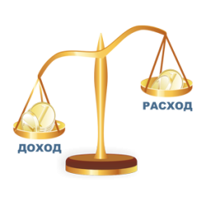
Динамика основных параметров республиканского бюджета Чувашской Республики
Бюджет
для граждан
млн. рублей
Доходы
Расходы
Дефицит
Профицит
Доходы и расходы в 2022-2024 гг. будут корректироваться в сторону увеличения по итогам распределения межбюджетных трансфертов в процессе исполнения федерального бюджета по отдельным решениям Правительства Российской Федерации

Slide 15
Уровень долговой нагрузки на республиканский бюджет Чувашской Республики
Бюджет
для граждан
В 2021 году удалось добиться снижения как уровня государственного долга Чувашской Республики, так и показателей отношения государственного долга к собственным доходам и доли расходов на обслуживание госдолга к расходам бюджета (без учета расходов за счет субвенций)
**Ограничение по Бюджетному кодексу РФ - не более 15% объема расходов, за исключением объема расходов, осуществляемых за счет субвенций

Slide 16
Источники покрытия дефицита республиканского бюджета Чувашской Республики в 2021 году
Бюджет
для граждан
Виды источников | Сумма, тыс. рублей
Кредиты, привлеченные в кредитных организациях | - 500 000,0
Бюджетные кредиты, привлеченные из федерального бюджета | - 404 790,4
Изменение остатков средств | - 6 935 283,9
Иные источники | 7 047 033,0
Исполнение государственных гарантий | 0,0
Бюджетные кредиты, предоставленные из бюджета | - 68 705,8
Итого дефицит(+)/профицит(-) | - 861 747,1
Разница между средствами привлечения и погашения кредитов в кредитных организациях
Разница между средствами привлечения и погашения бюджетных кредитов от других бюджетов бюджетной системы
Разница между остатками на начало периода и остатками на конец периода
Разница между средствами, перечисленными с единого счета бюджета, и средствами, зачисленными на единый счет бюджета, при проведении операций по управлению остатками средств на едином счете бюджета
Объем средств, направленных на исполнение гарантий
Разница между предоставленными и возвращенными бюджетными кредитами местным бюджетам

Slide 17
Доходы республиканского бюджета Чувашской Республики
Бюджет
для граждан
Поступление доходов в республиканский бюджет Чувашской Республики
Поступление собственных доходов в республиканский бюджет Чувашской Республики
млн. рублей
+ 7 143,9
77 387,9
70 244,0
+ 5 011,5
+ 16,0%
+ 2 132,4
+ 5,5%
Обеспечивается рост собственных доходов

Slide 18
Исполнение республиканского бюджета по собственным доходам в 2021 году
Бюджет
для граждан
млн. рублей
Notes:
НДФЛ
Динамика поступления налога на доходы физических лиц существенно отличается от темпов изменения фонда оплаты труда по республике. По сведениям территориального органа Федеральной службы государственной статистики по ЧР темп роста фонда заработной платы за январь-апрель 2015 года составил 101,7% к аналогичному периоду 2014 года.
Причины снижения темпа поступления НДФЛ:
- снижение уплаты налога крупными предприятиями в связи с сокращением выплат премий, дивидендов и т.д.;
- рост возврата налога из бюджета в связи с предоставлением физическим лицам имущественных и социальных налоговых вычетов. Так, за 2014 год возвраты составили 1369,8 млн. рублей, темп роста к уровню 2013 года 129,3% - самый высокий показатель по ПФО. На 1 июня 2015 года возвраты составили 814,2 млн. рублей, темп роста к аналогичному периоду 2014 года (637,9 млн. рублей) - 129,6% .
Налог на прибыль
Рост поступлений налога на прибыль организаций в республиканский бюджет Чувашской Республики по состоянию на 01.06.2015 объясняется уплатой авансовых платежей по налогу, исчисленных по итогам 4 квартала 2014 года. Ожидаемое поступление налога на прибыль организаций в республиканский бюджет Чувашской Республики за 2015 год по информации УФНС России по Чувашской Республике составит 4 928,5 млн. рублей или 99,5% к уровню 2014 года.

Slide 19
Динамика поступлений отдельных видов доходов в 2021 году
Бюджет
для граждан
млн. рублей
Увеличение исчисленной и перечисленной суммы налога по отдельным налогоплательщикам за 2020 год, в том числе в связи с переходом с иных режимов налогообложения.
Рост поступлений за счет роста среднемесячной номинальной начисленной заработной платы за 2021 года на 11,4% и увеличением перечисленной суммы НДФЛ с доходов, полученных в виде дивидендов
Рост поступления налога на прибыль организаций консолидированных групп налогоплательщиков и от обособленных подразделений юридических лиц, головные организации которых находятся за пределами Чувашской Республики

Slide 20
Безвозмездные поступления в 2021 году
Бюджет
для граждан
104,4% от плана
млн. рублей
37,3% в структуре безвозмездных поступлений занимают дотации из федерального бюджета, что составляет 42,1% от собственных доходов республиканского бюджета ЧР

Slide 21
Налоговые и неналоговые доходы консолидированного бюджета Чувашской Республики
Бюджет
для граждан
Поступление собственных доходов по субъектам ПФО (2021 г. к 2020 г., %)
По итогам 2021 года поступление собственных доходов составило 46 050,0 млн. рублей (рост к уровню 2020 года на 6 651,3 млн. рублей, или на 16,9%).

Slide 22
Крупнейшие налогоплательщики Чувашской Республики за 2021 год
Бюджет
для граждан
1
ОАО «Чебоксарская пивоваренная фирма «Букет Чувашии»
2
ПАО «Сбербанк России»
3
ПАО «Банк ВТБ»
4
ПАО «Химпром»
5
АО «АККОНД»
6
ООО НПП «ЭКРА»
7
Филиал АО Фирма «Август» Вурнарский завод смесевых препаратов»
8
ПАО «Газпром»
9
АО «Газпромбанк» (Акционерное общество)
10
Филиал ПАО «ФГК РусГидро»- «Чебоксарская ГЭС»
Ранжирование осуществлено исходя из удельного веса поступлений от данных организаций в общем объеме налоговых поступлений в бюджеты всех уровней за 2021 год

Slide 23
Выпадающие доходы республиканского бюджета Чувашской Республики в связи с предоставлением налоговых льгот
Бюджет
для граждан
млн. рублей
2018 год
2019 год
2020 год
Итого предоставлено льгот по налогам
- 251,1
+ 158,5
1 397,1
1 489,7
1 238,6
- 16,9%
+ 12,8%
5,2% от налоговых доходов
4,2% от налоговых доходов
4,1% от налоговых доходов
784,4
- 45,3
739,1
- 89,9
649,2
согласно федеральному законодательству
- 5,8%
- 12,2%
согласно региональному законодательству
705,3
- 205,8
+ 248,4
499,5
747,9
- 29,2%
+ 49,7%
Наибольшая сумма налоговых льгот приходится на налог на имущество организаций (в 2020 году 59,5% от общего объема льгот).
По результатам сводной оценки эффективности предоставленных в 2020 году в соответствии с региональным законодательством налоговых льгот, льготы признаны эффективными.

Slide 24
Расходы консолидированного бюджета Чувашской Республики
Бюджет
для граждан
2019г.
2020г.
2021г.
2021/ 2020, %
2020/ 2019, %
0100 | ОБЩЕГОСУДАРСТВЕННЫЕ ВОПРОСЫ | 3 188 817,76 | 3 503 338,3 | 3 790 843,8 | 108,2 | 109,9
0103 | Функционирование законодательных (представительных) органов государственной власти и представительных органов муниципальных образований | 117 958,34 | 118 365,8 | 127 196,2 | 107,5 | 100,3
0104 | Функционирование Правительства РФ? высших исполнительных органов государственной власти субъектов Российской Федерации, местных администраций | 1 180 328,33 | 1 247 510,5 | 1 392 287,5 | 111,6 | 105,7
0105 | Судебная система | 135 710,87 | 130 197,0 | 155 269,2 | 119,3 | 95,9
0106 | Обеспечение деятельности финансовых, налоговых и таможенных органов и органов финансового (финансово-бюджетного) надзора | 291 586,82 | 298 350,8 | 319 848,5 | 107,2 | 102,3
0107 | Обеспечение проведения выборов и референдумов | 23 954,16 | 348 777,2 | 138 462,0 | 39,7 | 1456,0
0111 | Резервные фонды | 0,00 | 0,0 | 0
0112 | Прикладные научные исследования в области общегосударственных вопросов | 225,00 | 225,0 | 150,0 | 66,7 | 100,0
0113 | Другие общегосударственные вопросы | 1 439 054,24 | 1 359 912,0 | 1 657 630,2 | 121,9 | 94,5
0200 | НАЦИОНАЛЬНАЯ ОБОРОНА | 32 920,30 | 36 003,4 | 36 598,8 | 101,7 | 109,4
0203 | Мобилизационная и вневойсковая подготовка | 32 920,30 | 36 003,4 | 36 598,8 | 101,7 | 109,4
0300 | НАЦИОНАЛЬНАЯ БЕЗОПАСНОСТЬ И ПРАВООХРАНИТЕЛЬНАЯ ДЕЯТЕЛЬНОСТЬ | 790 892,50 | 581 239,6 | 558 712,1 | 96,1 | 73,5
0304 | Органы юстиции | 134 595,16 | 111 775,6 | 87 079,3 | 77,9 | 83,0
0309 | Защита населения и территории от чрезвычайных ситуаций природного и техногенного характера, гражданская оборона | 177 721,25 | 166 699,8 | 130 785,0 | 78,5 | 93,8
0310 | Обеспечение пожарной безопасности | 164 464,55 | 178 304,7 | 291 364,1 | 163,4 | 108,4
0314 | Другие вопросы в области нац. безопасности и правоохранительной деятельности | 314 111,54 | 124 459,5 | 49 483,5 | 39,8 | 39,6
0400 | НАЦИОНАЛЬНАЯ ЭКОНОМИКА | 10 709 258,86 | 12 419 370,8 | 12 485 866,5 | 100,5 | 116,0
0401 | Общеэкономические вопросы | 346 718,01 | 358 718,4 | 286 207,2 | 79,8 | 103,5
0405 | Сельское хозяйство и рыболовство | 2 116 977,75 | 2 385 336,7 | 3 457 810,8 | 145,0 | 112,7
0406 | Водное хозяйство | 56 439,53 | 31 793,9 | 52 091,2 | 163,8 | 56,3
0407 | Лесное хозяйство | 255 756,36 | 163 940,1 | 155 257,4 | 94,7 | 64,1
0408 | Транспорт | 295 337,79 | 423 774,0 | 1 476 081,6 | 348,3 | 143,5
0409 | Дорожное хозяйство (дорожные фонды) | 6 177 078,84 | 6 861 226,0 | 7 243 042,4 | 105,6 | 111,1
0412 | Другие вопросы в области национальной экономики | 1 460 950,58 | 2 058 482,0 | 1 789 583,9 | 86,9 | 140,9
0500 | ЖИЛИЩНО-КОММУНАЛЬНОЕ ХОЗЯЙСТВО | 2 834 167,20 | 4 491 232,6 | 5 999 810,0 | 133,6 | 158,5
0501 | Жилищное хозяйство | 320 355,36 | 288 540,7 | 347 736,7 | 120,5 | 90,1
0502 | Коммунальное хозяйство | 914 605,56 | 725 762,9 | 1 944 482,8 | 267,9 | 79,4
0503 | Благоустройство | 1 381 169,34 | 2 967 753,8 | 3 188 286,7 | 107,4 | 214,9
0505 | Другие вопросы в области жилищно-коммунального хозяйства | 218 036,94 | 509 175,2 | 519 303,7 | 102,0 | 233,5
0600 | ОХРАНА ОКРУЖАЮЩЕЙ СРЕДЫ | 422 613,40 | 1 018 351,5 | 839 680,9 | 82,5 | 241,0
0602 | Сбор, удаление отходов и очистка сточных вод | 346 493,95 | 340 601,0 | 266 749,9 | 78,3 | 98,3
0603 | Охрана объектов растительного и животного мира и среды их обитания | 43 944,11 | 32 231,6 | 32 276,2 | 100,1 | 73,3
0605 | Другие вопросы в области охраны окружающей среды | 32 175,34 | 645 518,9 | 537 654,7 | 83,3 | 2006,3

Slide 25
Расходы консолидированного бюджета Чувашской Республики
Бюджет
для граждан
2019г.
2020г.
2021г.
2021/ 2020, %
2020/ 2019, %
0700 | ОБРАЗОВАНИЕ | 21 203 716,43 | 20 824 812,4 | 24 404 034,0 | 117,2 | 98,2
0701 | Дошкольное образование | 6 911 827,52 | 6 093 250,8 | 7 779 202,5 | 127,7 | 88,2
0702 | Общее образование | 9 976 353,44 | 10 939 894,7 | 12 867 571,5 | 117,6 | 109,7
0703 | Начальное профессиональное образование | 1 684 096,46 | 1 617 203,1 | 1 330 134,9 | 82,2 | 96,0
0704 | Среднее профессиональное образование | 1 837 458,55 | 1 541 792,5 | 1 503 741,1 | 97,5 | 83,9
0705 | Профессиональная подготовка, переподготовка и повышение квалификации | 79 908,83 | 94 395,2 | 110 770,3 | 117,3 | 118,1
0706 | Высшее и послевузовское профессиональное образование | 80 254,46 | 68 640,0 | 77 391,5 | 112,7 | 85,5
0707 | Молодежная политика и оздоровление детей | 215 451,29 | 24 239,0 | 161 635,8 | 666,8 | 11,3
0708 | Прикладные научные исследования в области образования | 46 557,88 | 46 326,5 | 46 690,4 | 100,8 | 99,5
0709 | Другие вопросы в области образования | 371 808,00 | 399 070,6 | 526 895,7 | 132,0 | 107,3
0800 | КУЛЬТУРА, КИНЕМАТОГРАФИЯ | 2 609 256,30 | 3 220 206,6 | 2 957 728,9 | 91,8 | 123,4
0801 | Культура | 2 432 796,25 | 3 032 583,3 | 2 775 158,0 | 91,5 | 124,7
0804 | Другие вопросы в области культуры, кинематографии | 176 460,05 | 187 623,3 | 182 570,8 | 97,3 | 106,3
0900 | ЗДРАВООХРАНЕНИЕ | 4 753 687,49 | 8 983 238,1 | 10 430 747,3 | 116,1 | 189,0
0901 | Стационарная медицинская помощь | 2 017 385,02 | 4 747 541,5 | 3 051 053,1 | 64,3 | 235,3
0902 | Амбулаторная помощь | 1 510 623,44 | 1 649 947,6 | 2 180 783,2 | 132,2 | 109,2
0903 | Медицинская помощь в дневных стационарах всех типов | 26 051,66 | 19 771,8 | 25 999,7 | 131,5 | 75,9
0904 | Скорая медицинская помощь | 174 329,01 | 653 921,1 | 275 383,1 | 42,1 | 375,1
0905 | Санаторно-оздоровительная помощь | 129 951,39 | 136 641,6 | 123 346,7 | 90,3 | 105,1
0906 | Заготовка, переработка, хранение и обеспечение безопасности донорской крови | 75 654,93 | 72 507,8 | 75 868,0 | 104,6 | 95,8
0909 | Другие вопросы в области здравоохранения | 819 692,04 | 1 702 906,7 | 4 698 313,4 | 275,9 | 207,7
1000 | СОЦИАЛЬНАЯ ПОЛИТИКА | 13 475 255,33 | 18 977 185,1 | 19 651 624,7 | 103,6 | 140,8
1001 | Пенсионное обеспечение | 63 105,82 | 67 739,6 | 64 854,1 | 95,7 | 107,3
1002 | Социальное обслуживание населения | 1 250 795,69 | 1 426 326,9 | 127 444,98 | 8,9 | 114,0
1003 | Социальное обеспечение населения | 10 141 248,79 | 12 234 366,5 | 11 505 982,1 | 94,0 | 120,6
1004 | Охрана семьи и детства | 1 954 510,84 | 5 187 617,2 | 6 728 215,9 | 129,7 | 265,4
1006 | Другие вопросы в области социальной политики | 65 594,19 | 61 134,9 | 78 122,7 | 127,8 | 93,2
1100 | ФИЗИЧЕСКАЯ КУЛЬТУРА И СПОРТ | 1 424 825,90 | 1 668 839,9 | 1 760 907,3 | 105,5 | 117,1
1101 | Физическая культура | 91 192,15 | 114 794,8 | 120 733,9 | 105,2 | 125,9
1102 | Массовый спорт | 389 797,14 | 733 531,2 | 788 442,1 | 107,5 | 188,2
1103 | Спорт высших достижений | 884 010,35 | 764 563,2 | 796 637,4 | 104,2 | 86,5
1105 | Другие вопросы в области физической культуры и спорта | 59 826,26 | 55 950,7 | 55 093,7 | 98,5 | 93,5
1200 | СРЕДСТВА МАССОВОЙ ИНФОРМАЦИИ | 204 629,95 | 212 347,0 | 205 664,0 | 96,9 | 103,8
1201 | Телевидение и радиовещание | 104 199,59 | 103 946,1 | 98 314,2 | 94,6 | 99,8
1202 | Периодическая печать и издательства | 94 538,74 | 101 145,9 | 99 086,4 | 98,0 | 107,0
1204 | Другие вопросы в области средств массовой информации | 5 891,62 | 7 255,0 | 8 263,4 | 113,9 | 123,1
1300 | ОБСЛУЖИВАНИЕ ГОСУДАРСТВЕННОГО И МУНИЦИПАЛЬНОГО ДОЛГА | 164 233,43 | 130 306,3 | 63 009,4 | 48,4 | 79,3
1301 | Обслуживание государственного внутреннего и муниципального долга | 164 233,43 | 130 306,3 | 63 009,4 | 48,4 | 79,3
 | Расходы бюджета - ИТОГО | 61 814 274,85 | 76 066 471,6 | 85 185 227,8 | 112,0 | 123,1

Slide 26
Динамика средней заработной платы работников учреждений в социальной сфере
Бюджет
для граждан
Категории работников | 2018 (факт) |  | 2019 (факт) |  | 2020 (факт) |  | 2021 (факт) |  | 2022 (план)
 | Средняя зарплата, руб. | Отношение к средней з/п по ЧР, % | Средняя зарплата, руб. | Отношение к средней з/п по ЧР, % | Средняя зарплата, руб. | Отношение к средней з/п по ЧР, % | Средняя зарплата, руб. | Отношение к средней з/п по ЧР, % | Средняя зарплата, руб. | Отношение к средней з/п по ЧР, %
ОБРАЗОВАНИЕ
Педагогические работники дошкольных образовательных учреждений* | 22 499,7 | 100,2 | 24 102,0 | 100,7 | 26280,0 | 99,4 | 29863,9 | 104,4 | 29981,0 | 100
Педагогические работники образовательных учреждений общего образования | 24 356,5 | 101,7 | 25 924,2 | 101,9 | 28787,5 | 105,1 | 30997,8 | 104,0 | 32203,0 | 100
Педагогические работники учреждений дополнительного образования детей** | 24 610,3 | 100,0 | 26 718,1 | 102,2 | 29268,7 | 100,4 | 31704,2 | 102,0 | 32718,2 | 100
Преподаватели и мастера производственного обучения образовательных учреждений начального и среднего профессионального образования | 24 488,0 | 102,3 | 26 197,7 | 102,9 | 29002,2 | 105,9 | 31729,0 | 106,4 | 32203,0 | 100
Преподаватели образовательных учреждений высшего профессионального образования | 48 080,3 | 200,8 | 51 535,5 | 202,5 | 53691,0 | 196,1 | 60374,4 | 202,5 | 64406,0 | 200
Научные сотрудники | 48 113,9 | 200,9 | 51 442,0 | 202,1 | 54216,2 | 198,0 | 60121,0 | 201,7 | 64406,0 | 200
Педагогические работники образовательных организаций, оказывающих соц. услуги детям-сиротам и детям, оставшимся без попечения родителей | 24 425,3 | 102,0 | 25 801,0 | 101,4 | 31030,3 | 113,3 | 31260,0 | 104,9 | 32203,0 | 100
ЗДРАВООХРАНЕНИЕ
Врачи и работники медицинских организаций, имеющие высшее образование | 48 307,9 | 201,7 | 51 688,7 | 203,1 | 62371,3 | 227,8 | 60204,4 | 201,9 | 64406,0 | 200
Средний медицинский (фармацевтический) персонал | 24 317,2 | 101,5 | 26 248,5 | 103,1 | 32986,5 | 120,5 | 30646,9 | 102,8 | 32203,0 | 100
Младший медицинский (фармацевтический) персонал | 24 386,8 | 101,8 | 26 343,0 | 103,5 | 35642,2 | 130,2 | 30478,4 | 102,2 | 32203,0 | 100
СОЦИАЛЬНЫЕ РАБОТНИКИ | 24 900,6 | 104,0 | 25 792,5 | 101,3 | 30555,9 | 111,6 | 30581,6 | 102,6 | 32203,0 | 100
РАБОТНИКИ УЧРЕЖДЕНИЙ КУЛЬТУРЫ | 24 330,5 | 101,6 | 25 984,5 | 102,1 | 27194,2 | 99,3 | 30543,1 | 102,4 | 32203,0 | 100
* - к средней з/п в сфере общего образования в субъекте РФ
** - к средней з/п учителей в субъекте РФ

Slide 27
Среднемесячная начисленная заработная плата государственных гражданских служащих в Приволжском федеральном округе
Бюджет
для граждан
тыс. рублей
По аналогии с федеральными решениями Кабинетом Министров Чувашской Республики приняты решения об увеличении денежного содержания государственных гражданских служащих Чувашской Республики с 1 октября 2019 года на 4,3 %, с 1 октября 2020 года на 3%.

Slide 28
Расходы на здравоохранение с учетом средств территориального фонда обязательного медицинского страхования
Бюджет
для граждан
Расходы по отрасли «Здравоохранение» за 2021 год исполнены в сумме 27 154,9 млн. рублей, или на 96,1% от плановых назначений (28 244,0 млн. рублей), из них основная часть за счет средств обязательного медицинского страхования – 20 611,1 млн. рублей (97,8% от плановых назначений), за счет средств республиканского бюджета Чувашской Республики – 6 543,8 млн. рублей (91,2% от плановых назначений)

Slide 29
Расходы консолидированного бюджета Чувашской Республики на финансирование мероприятий национальных проектов в 2021 году
Бюджет
для граждан
бюджетные средства – 11 022,5
млн. рублей
федеральные средства – 7 595,1
% освоения
План
Факт
Здравоохранение | 618,7 | 514,3 | 83,1
Образование | 1 234,3 | 1 031,8 | 83,6
Демография | 3 705,3 | 3 466,8 | 93,6
Культура | 430,0 | 397,5 | 92,4
Безопасные и качественные автомобильные дороги | 2 743,2 | 2 699,2 | 98,4
Жилье и городская среда | 1 559,5 | 1 483,7 | 95,1
Экология | 824,1 | 789,8 | 95,8
Малое и среднее предпринимательство | 191,1 | 191,1 | 100
Цифровая экономика | 20,8 | 15 | 72,1
Туризм и индустрия гостеприимства | 775,3 | 430,2 | 55,5
Международная кооперация и экспорт | 3,1 | 3,1 | 100
республиканские средства – 3 088,7
17 023,2
средства местных бюджетов – 299,2
(111,7% от
плана )
средства внебюджетных фондов – 5 681,0
внебюджетные средства – 319,7

Slide 30
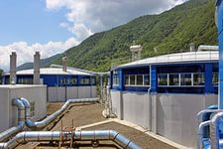
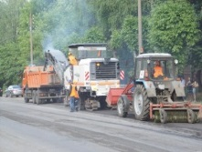
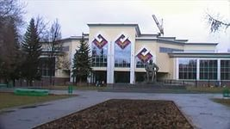
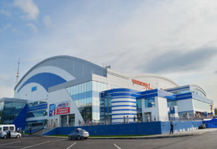
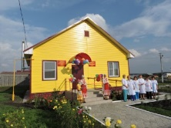
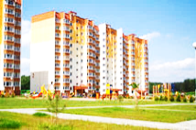
Расходы инвестиционной программы Чувашской Республики на 2021 год
Бюджет
для граждан
млн. рублей
Доля инвестиций в расходах республиканского бюджета увеличилась с 5,4% в 2020 году до 7,2% в 2021 году.
Доля инвестиций в расходах консолидированного бюджета увеличилась с 6,1% в 2020 году до 7,5% в 2021 году.

Slide 31
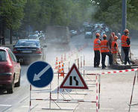
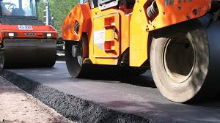
Дорожный фонд Чувашской Республики
Бюджет
для граждан
млн. рублей
5 736,2
5 527,2
Капремонт, ремонт и содержание автодорог регионального значения

Slide 32
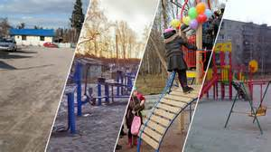
Инициативное бюджетирование
Бюджет
для граждан
Финансирование проектов
Бюджетные средства, предусмотренные на
1 жителя региона, рублей
млн. рублей
809,3
Рост
на 15,2%
+106,8 млн. руб.
702,5
97,6
91,3
185,1
157,1
1 место
в ПФО
454,1
526,6
2020 год
2021 год
Республиканский бюджет
Местный бюджет
Внебюджетные источники
Количество проектов
957
868
Рост
на 10,2%
+89 ед.
2020 год
2021 год
32

Slide 33
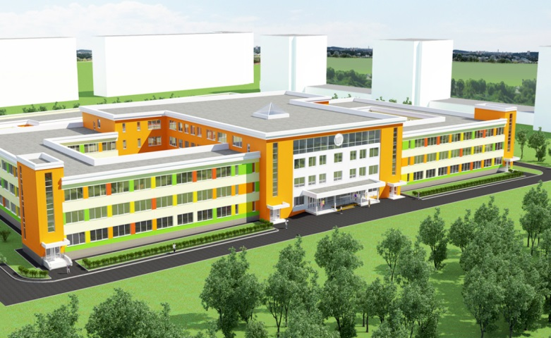
Общественно значимые проекты
Бюджет
для граждан
Строительство общеобразовательной школы поз. 37 в мкр. 3 района "Садовый"
г. Чебоксары Чувашской Республики
Срок ввода объекта – 2022 год
Общая площадь здания – 32 214,2 кв. м. (в т.ч. физкультурно-оздоровительный комплекс – 7 303,7 кв. м.)
Вместимость – 1 650 учащихся
Объемы финансирования строительства (млн. рублей)
Источники / годы | Всего | в том числе за счет средств:
 |  | федерального бюджета | республиканского бюджета Чувашской Республики | местного бюджета
2020 год (факт) | 6,0 | 0,0 | 4,8 | 1,2
2021 год (факт) | 336,7 | 333,4 | 2,7 | 0,7
2022 год (план) | 909,5 | 801,4 | 86,5 | 21,6
ВСЕГО | 1 252,3 | 1 134,8 | 94,0 | 23,5
Планируется 3-4 этажное здание, состоящее из блоков старших и младших классов, административно-хозяйственного блока и блока физкультурно-спортивных занятий. Помимо учебных кабинетов в школе разместятся игровые помещения для группы продленного дня со спальными местами, обеденный и зрительный залы, музей естественных наук, библиотека, студии живописи и скульптуры, бассейн и спортзалы.
Школа будет рассчитана на 66 классов наполняемостью не более 25 детей. За младшими классами закрепят отдельные кабинеты, а для учеников средних и старших классов будет действовать кабинетная система.

Slide 34
Общественно значимые проекты
Бюджет
для граждан
Туристский кластер «Чувашия – сердце Волги»
Срок реализации проекта – 2019 - 2025 годы
Количество объектов инвестиционного проекта – 29
Объемы финансирования строительства (млн. рублей)
Источники / годы | Всего | в том числе за счет средств:
 |  | федерального бюджета | республиканского бюджета Чувашской Республики | местных бюджетов
2019 год (факт) | 519,9 | 488,7 | 15,6 | 15,6
2020 год (факт) | 365,8 | 343,9 | 17,3 | 4,6
2021 год (факт) | 430,2 | 404,4 | 20,6 | 5,2
2022 год (план) | 565,3 | 498,8 | 60,1 | 6,4
ВСЕГО за 2019-2022 годы | 1 881,2 | 1 735,8 | 113,6 | 31,8
Инвестиционный проект «Туристский кластер «Чувашия – сердце Волги» включает в себя два субкластера «Чебоксары – центр речного круизного туризма» и «Чувашия – центр оздоровительного туризма».
Ядром субкластера «Чебоксары – центр речного круизного туризма» станут Речной порт, территория Чебоксарского залива и Московская набережная.
Субкластер «Чувашия – центр оздоровительного туризма» включает в себя развитие инфраструктуры лечебно-оздоровительного и реабилитационного отдыха.

Slide 35
Социальная поддержка отдельных категорий граждан
Бюджет
для граждан
Вид расходов
Правовое основание
Численность получателей
Объем расходов на 2021 год (тыс. руб.)
план
факт
Поддержка пожилых людей и ветеранов
Обеспечение мер социальной поддержки ветеранов труда
Закон Чувашской Республики от 24.11.2004 № 43 «О социальной поддержке тружеников тыла военных лет и ветеранов труда», Закон Чувашской Республики от 31.12.2015 № 90 «О ветеранах труда Чувашской Республики»
122 882 чел.
1 890 220,4
1 881 597,2
Обеспечение жильем ветеранов боевых действий
Федеральный закон от 12.01.1995 № 5-ФЗ «О ветеранах»
62 чел.
45 499,2
44 861,9
Обеспечение жильем ветеранов Великой Отечественной войны
Федеральный закон от 12.01.1995 № 5-ФЗ «О ветеранах», Указ Президента Российской Федерации от 07.05.2008 № 714 «Об обеспечении жильем ветеранов Великой Отечественной войны 1941 - 1945 годов»
6 чел.
19 675,1
8 653,0
Выплаты реабилитированным и признанным пострадавшими от политических репрессий
Закон Чувашской Республики от 24.11.2004 № 47 «О социальной поддержке реабилитированных лиц и лиц, признанных пострадавшими от политических репрессий»
625 чел.
24 086,7
23 803,1
Выплаты труженикам тыла
Закон Чувашской Республики от 24.11.2004 № 43 «О социальной поддержке тружеников тыла военных лет и ветеранов труда»
664 чел.
11 188,7
11 014,5
Компенсация расходов на уплату взноса на капитальный ремонт
Закон Чувашской Республики от 08.04.2016 № 14 «О социальной поддержке отдельных категорий граждан по уплате взноса на капитальный ремонт общего имущества в многоквартирном доме»
10 056 чел.
14 430,4
14 153,3
Поддержка инвалидов
Компенсация расходов инвалидам на оплату жилого помещения и коммунальных услуг
Федеральный закон от 24.11.1995 № 181-ФЗ «О социальной защите инвалидов в Российской Федерации»
102 149 чел.
429 023,0
428 939,4
Обеспечение жильем инвалидов
Федеральный закон от 24.11.1995 № 181-ФЗ «О социальной защите инвалидов в Российской Федерации»
34 чел.
30 193,3
29 911,6
Социальная поддержка граждан, подвергшихся воздействию радиации
Закон РФ от 15.05.1991 № 1244-1 «О социальной защите граждан, подвергшихся воздействию радиации вследствие катастрофы на Чернобыльской АЭС», от 26.11.1998 № 175-ФЗ «О соц. защите граждан РФ, подвергшихся воздействию радиации вследствие аварии на ПО «Маяк» и сбросов радиоактивных отходов в реку «Теча», от 10.01.2002 № 2-ФЗ «О соц. гарантиях гражданам, подвергшимся радиационному воздействию вследствие ядерных испытаний на Семипалатинском полигоне»
1 029 чел.
26 150,2
26 150,2
Дополнительные выплаты инвалидам боевых действий
Указ Главы Чувашской Республики от 12.01.2012 № 4 «О дополнительной социальной поддержке инвалидов боевых действий", Закон Чувашской Республики от 10.05.2012 № 23 «О порядке предоставления дополнительной выплаты инвалидам боевых действий»
108 чел.
1 088,1
997,0
Денежная компенсация стоимости проезда к месту проведения программного гемодиализа и обратно
Постановление Кабинета Министров Чувашской Республики от 11.08.2016 № 323 «Об утверждении Порядка предоставления гражданам, проживающим в Чувашской Республике, страдающим хронической почечной недостаточностью, денежной компенсации стоимости проезда к месту проведения процедуры программного гемодиализа и обратно»
133 чел.
14 035,4
14 035,4

Slide 36
Социальная поддержка отдельных категорий граждан
Бюджет
для граждан
Вид расходов
Правовое основание
Численность получателей
Объем расходов на 2021 год (тыс. руб.)
план
факт
Поддержка материнства и детства
Выплата ежемесячного пособия на ребенка
Федеральный закон от 19.05.1995 № 81-ФЗ «О государственных пособиях гражданам, имеющим детей», Закон Чувашской Республики от 24.11.2004 № 46 «О гос. пособиях гражданам, имеющим детей»
62 138 чел.
505 697,6
492 184,5
Ежемесячная выплата в связи с рождением (усыновлением) первого ребенка
Федеральный закон от 28.12.2017 № 418-ФЗ «О ежемесячных выплатах семьям, имеющим детей»
12 408 чел.
1 076 147,1
1 062 659,2
Ежемесячная выплата на детей в возрасте от 3 до 7 лет включительно
Указ Президента РФ от 20.03.2020 N 199 «О дополнительных мерах государственной поддержки семей, имеющих детей»
43 259 чел.
3 563 014,2
3 515 665,0
Ежемесячная денежная выплата, назначаемая при рождении (усыновлении) третьего или последующих детей до достижения ребенком возраста 3 лет
Указ Президента Российской Федерации от 07.05.2012 № 606 «О мерах по реализации демографической политики РФ», Указ Главы Чувашской Республики от 27.06.2012 № 77 «О ежемесячной денежной выплате семьям в случае рождения третьего ребенка или последующих детей», Закон Чувашской Республики от 04.12.2012 № 82 «О ежемесячной денежной выплате семьям в случае рождения (усыновления) третьего ребенка или последующих детей»
9 581 сем.
886 396,9
886 396,9
Выплаты республиканского материнского (семейного) капитала
Закон Чувашской Республики от 21 февраля 2012 г. № 1 «О дополнительных мерах государственной поддержки семей, имеющих детей»
1 938 чел.
193 747,9
192 899,6
Обеспечение жильем детей-сирот и детей, оставшихся без попечения родителей
Федеральный закон от 21.12.1996 № 159-ФЗ «О дополнительных гарантиях по социальной поддержке детей-сирот и детей, оставшихся без попечения родителей»
291 чел.
399 383,4
391 651,8
Обеспечение жилыми помещениями многодетных семей, имеющих пять и более несовершеннолетних детей
Закон Чувашской Республики от 17.10.2005 № 42 «О регулировании жилищных отношений»
41 сем.
185 975,3
114 210,0
Помощь малоимущим гражданам
Субсидии на оплату жилого помещения и коммунальных услуг
Статья 159 Жилищного Кодекса Российской Федерации
17 973 сем.
288 632,2
261 647,6
Социальные выплаты безработным гражданам
Федеральный закон от 19.04.1991 № 1032-1 «О занятости населения в Российской Федерации»
27 861 чел.
468 496,5
468 486,7
Пособия учащимся, нуждающимся в приобретении проездных билетов
Закон Чувашской Республики от 30.07.2013 № 50 «Об образовании в Чувашской Республике»
920 чел.
3 328,2
2 283,4
Поддержка молодых семей
Обеспечение жильем молодых семей
Постановление Кабинета Министров Чувашской Республики от 20.12.2010 № 448 «Об утверждении Правил предоставления средств из республиканского бюджета ЧР на предоставление социальных выплат молодым семьям на приобретение жилья»
662 сем.
441 031,8
440 434,9
Возмещение части затрат на уплату процентов по ипотечным кредитам
Постановления Кабинета Министров Чувашской Республики от 24.07.2002 № 202, от 24.10.2011 № 446 «Об утверждении Порядка возмещения части затрат на уплату процентов по ипотечным кредитам (займам)…»
2 079 чел.
63 279,8
51 689,0

Slide 37
Предоставление межбюджетных трансфертов местным бюджетам
Бюджет
для граждан
Вид трансферта | Плановые назначения на 2021 год | Перечислено в 2021 году | Процент исполнения
Дотации | 752,2 | 752,2 | 100,0
Субсидии | 13 877,1 | 12 627,0 | 91,0
Субвенции | 13 658,8 | 13 556,5 | 99,3
Иные | 1 769,4 | 1 758,8 | 99,4
ИТОГО | 30 057,5 | 28 694,5 | 95,5
млн. рублей

Slide 38
Финансовая помощь муниципальным районам и городским округам Чувашской Республики на 2021 год
Бюджет
для граждан
Наименование муниципальных образований | в том числе:
 | Финансовая помощь - всего | Дотации на выравнивание бюджетной обеспеченности муниципальных районов (городских округов) | Дотации на поддержку мер по обеспечению сбалансированности муниципальных районов | Премирование муниципальных образований - победителей Всероссийского конкурса "Лучшая муниципальная практика" за счет дотаций | Субвенции на осуществление государственных полномочий Чувашской Республики по расчету и предоставлению дотаций на выравнивание бюджетной обеспеченности поселений
Алатырский | 65 543,7 | 39 781,4 | 1 868,1 | 0,0 | 23 894,2
Аликовский | 69 646,0 | 43 987,7 | 0,0 | 0,0 | 25 658,3
Батыревский | 90 607,2 | 34 265,8 | 0,0 | 0,0 | 56 341,4
Вурнарский | 51 235,1 | 0,0 | 0,0 | 0,0 | 51 235,1
Ибресинский | 76 426,2 | 37 573,3 | 0,0 | 0,0 | 38 852,9
Канашский | 157 960,5 | 79 410,6 | 0,0 | 20 000,0 | 58 549,9
Козловский | 33 481,5 | 498,9 | 2 273,1 | 0,0 | 30 709,5
Комсомольский | 74 907,7 | 33 623,6 | 0,0 | 0,0 | 41 284,1
Красноармейский | 24 004,7 | 1 192,5 | 0,0 | 0,0 | 22 812,2
Красночетайский | 59 110,6 | 36 437,4 | 0,0 | 0,0 | 22 673,2
Марпосадский | 72 694,7 | 36 189,2 | 0,0 | 0,0 | 36 505,5
Моргаушский | 63 702,4 | 621,3 | 9 405,5 | 0,0 | 53 675,6
Порецкий | 41 440,0 | 21 596,0 | 0,0 | 0,0 | 19 844,0
Урмарский | 78 815,5 | 41 268,0 | 0,0 | 0,0 | 37 547,5
Цивильский | 78 299,2 | 0,0 | 0,0 | 20 000,0 | 58 299,2
Чебоксарский | 109 302,8 | 1 990,1 | 2 845,3 | 0,0 | 104 467,4
Шемуршинский | 57 874,8 | 37 759,0 | 0,0 | 0,0 | 20 115,8
Шумерлинский | 65 628,2 | 51 225,7 | 0,0 | 0,0 | 14 402,5
Ядринский | 51 072,5 | 10 372,7 | 0,0 | 0,0 | 40 699,8
Яльчикский | 56 012,7 | 29 092,0 | 0,0 | 0,0 | 26 920,7
Янтиковский | 61 572,8 | 38 043,4 | 0,0 | 0,0 | 23 529,4
г. Алатырь | 15 101,0 | 15 101,0 | 0,0 | 0,0 | 0,0
г. Канаш | 5 230,0 | 0,0 | 5 230,0 | 0,0 | 0,0
г. Новочебоксарск | 93 250,2 | 93 250,2 | 0,0 | 0,0 | 0,0
г. Чебоксары | 0,0 | 0,0 | 0,0 | 0,0 | 0,0
г. Шумерля | 7 350,7 | 126,8 | 7 223,9 | 0,0 | 0,0
Итого | 1 560 270,7 | 683 406,6 | 28 845,9 | 40 000,0 | 808 018,2
тыс. рублей
Финансовая помощь муниципальным районам (городским округам) рассчитывалась на 2021 год в соответствии с методиками, установленными Законом Чувашской Республики от 23 июля 2001 г. № 36 «О регулировании бюджетных правоотношений в Чувашской Республике»:
дотации на выравнивание бюджетной обеспеченности муниципальных районов (городских округов) – 13 статья;
дотации на поддержку мер по обеспечению сбалансированности бюджетов муниципальных районов (городских округов) – 16 статья,
дотации на выравнивание бюджетной обеспеченности поселений – статья 17.3 указанного закона.

Slide 39
Программно-целевой метод планирования в Чувашской Республике
Бюджет
для граждан
Распоряжением Кабинета Министров Чувашской Республики от 20.07.2018 № 522-р
утверждены 23 госпрограммы Чувашской Республики
Доля программных расходов республиканского бюджета Чувашской Республики в 2021 г. – 100%.

Slide 40
Государственная программа Чувашской Республики «Управление общественными финансами и государственным долгом Чувашской Республики»
Бюджет
для граждан
Цели программы:
повышение бюджетного потенциала, устойчивости и сбалансированности системы общественных финансов в Чувашской Республике;
оптимизация долговой нагрузки на республиканский бюджет Чувашской Республики;
обеспечение эффективного функционирования государственного сектора экономики Чувашской Республики.
Расходы в разрезе подпрограмм в 2021 году,
млн. руб.
Расходы республиканского бюджета, млн. руб.
Подпрограмма
План
Факт
Совершенствование бюджетной политики и обеспечение сбалансированности консолидированного бюджета Чувашской Республики
4 477,2
2 626,2
Повышение эффективности бюджетных расходов Чувашской Республики
43,6
40,2
Обеспечение реализации государственной программы
174, 7
173,0
Повышение финансовой грамотности населения
1,5
1,5

Slide 41
Государственная программа Чувашской Республики «Управление общественными финансами и государственным долгом Чувашской Республики»
Бюджет
для граждан
Достижение значений показателей (индикаторов)
Основные индикаторы
2021
план
2021
факт
2022
2023
2024
Отношение государственного долга Чувашской Республики к доходам республиканского бюджета Чувашской Республики (без учета утвержденного объема безвозмездных поступлений), %
50,0
21,9
50,0
50,0
50,0
Темп роста налоговых и неналоговых доходов республиканского бюджета Чувашской Республики (% к предыдущему году)
108,2
116,0
102,8
103,3
104,7
Доля просроченной задолженности по бюджетным кредитам, предоставленным из федерального бюджета, в общем объеме задолженности по бюджетным кредитам, предоставленным из федерального бюджета, %
0
0
0
0
0

Slide 42
Государственная программа Чувашской Республики
«Развитие потенциала государственного управления»
Бюджет
для граждан
Цели программы:
совершенствование системы государственного управления Чувашской Республики;
повышение эффективности и результативности деятельности государственных гражданских служащих Чувашской Республики и муниципальных служащих в Чувашской Республике.
Расходы в разрезе подпрограмм в 2021 году, млн. руб.
Расходы республиканского бюджета, млн. руб.
Подпрограмма
План
Факт
1,2
Противодействие коррупции в Чувашской Республике
1,2
0,6
Совершенствование кадровой политики и развитие кадрового потенциала государственной гражданской службы Чувашской Республики
5,6
3,3
Развитие муниципальной службы в Чувашской Республике
1,1
0,9
Совершенствование государственного управления в сфере юстиции
259,4
259,2
Обеспечение реализации государственной программы
683,6
675,9

Slide 43
Государственная программа Чувашской Республики
«Развитие потенциала государственного управления»
Бюджет
для граждан
Достижение значений показателей (индикаторов)
Основные индикаторы
2021
план
2021
факт
2022
2023
2024
Доля муниципальных нормативных правовых актов, внесенных в регистр муниципальных нормативных правовых актов Чувашской Республики, %
100
100
100
100
100
Доля подготовленных нормативных правовых актов Чувашской Республики, регулирующих вопросы противодействия коррупции, отнесенные к компетенции субъекта Российской Федерации, %
100
100
100
100
100
Соблюдение сроков государственной регистрации нормативных правовых актов органов исполнительной власти Чувашской Республики, установленных законодательством Чувашской Республики, %
100
100
100
100
100
Количество зарегистрированных актов гражданского состояния и совершенных юридически значимых действий, единиц в год
145 000
174 804
145 500
146 000
146 000

Slide 44
Государственная программа Чувашской Республики
«Развитие образования»
Бюджет
для граждан
Цели программы:
обеспечение доступности качественного образования, ориентированного на формирование конкурентоспособной личности, отвечающей требованиям инновационного развития экономики, обладающей навыками проектирования собственной профессиональной карьеры и достижения современных стандартов качества жизни на основе общечеловеческих ценностей и активной гражданской позиции
Расходы в разрезе подпрограмм в 2021 году, млн. руб.
Расходы республиканского бюджета, млн. руб.
Подпрограмма
План
Факт
Государственная поддержка развития образования
19 564,8
19 252,6
Молодежь Чувашской Республики
9,2
8,8
Комплексное развитие профессионального образования
87,5
87,5
Создание новых мест в общеобразовательных организациях
798,4
602,2
Развитие воспитания в образовательных организациях Чувашской Республики
0,0
0,0
Патриотическое воспитание и допризывная подготовка молодежи Чувашской Республики
5,7
5,7
Обеспечение реализации государственной программы
86,4
86,0

Slide 45
Государственная программа Чувашской Республики
«Развитие образования»
Бюджет
для граждан
Достижение значений показателей (индикаторов)
Основные индикаторы
2021 план
2021 факт
2022
2023
2024
Удовлетворенность населения качеством начального общего, основного общего и среднего общего образования, профессионального образования, %
85,0
93,0
85,0
85,0
85,0
Обеспеченность детей дошкольного возраста местами в дошкольных образовательных организациях, количество мест на 1000 детей
630
893
680
730
780
Доля государственных (муниципальных) общеобразовательных организаций, соответствующих современным требованиям обучения, в общем количестве государственных (муниципальных) общеобразовательных организаций, %
100,0
100,0
100,0
100,0
100,0
Доля выпускников государственных (муниципальных) общеобразовательных организаций, не сдавших единый государственный экзамен (русский язык, математика), в общей численности выпускников государственных (муниципальных) общеобразовательных организаций, %
1,19
0,0
1,19
1,19
1,19
Удельный вес образовательных организаций, в которых внедрены информационно-коммуникационные технологии в управлении, %
100,0
100,0
100,0
100,0
100,0

Slide 46
Государственная программа Чувашской Республики
«Развитие здравоохранения»
Бюджет
для граждан
Цели программы:
формирование системы, обеспечивающей доступность медицинской помощи и повышение эффективности медицинских услуг, объемы, виды и качество которых должны соответствовать уровню заболеваемости и потребностям населения, передовым достижениям медицинской науки
Расходы в разрезе подпрограмм в 2021 году, млн. руб.
Подпрограмма
План
Факт
Расходы республиканского бюджета, млн. руб.
Совершенствование оказания медицинской помощи, включая профилактику заболеваний и формирование здорового образа жизни
5 944,1
5 463,1
Развитие и внедрение инновационных методов диагностики, профилактики и лечения, а также основ персонализированной медицины
404,7
301,1
Охрана здоровья матери и ребенка
78,6
78,6
Развитие медицинской реабилитации и санаторно-курортного лечения, в том числе детей
134,9
134,9
Развитие кадровых ресурсов в здравоохранении
193,9
151,7
Совершенствование системы лекарственного обеспечения, в том числе в амбулаторных условиях
793,1
749,6
Информационные технологии и управление развитием отрасли
186,0
185,4
Организация обязательного медицинского страхования граждан Российской Федерации
9 526,2
9 244,2
Обеспечение реализации государственной программы
313,3
310,9

Slide 47
Государственная программа Чувашской Республики
«Развитие здравоохранения»
Бюджет
для граждан
Достижение значений показателей (индикаторов)
Основные индикаторы
2021 план
2021 факт
2022
2023
2024
Смертность от всех причин (случаев на 1 тыс. населения)
15,5
17,0
14,2
13,8
13,4
Младенческая смертность (случаев на 1 тыс. родившихся живыми)
3,0
2,6
3,0
3,0
2,9
Ожидаемая продолжительность жизни при рождении (лет)
69,73
70,32
70,52
72,65
73,21
Смертность от болезней системы кровообращения (случаев на 100 тыс. населения)
506,2
615,2
492,6
479,0
465,4

Slide 48
Государственная программа Чувашской Республики
«Социальная поддержка граждан»
Бюджет
для граждан
Цели программы:
создание условий для роста благосостояния граждан – получателей мер социальной поддержки;
повышение доступности социального обслуживания.
Расходы в разрезе подпрограмм в 2021 году, млн. руб.
Расходы республиканского бюджета, млн. руб.
Подпрограмма
План
Факт
Социальное обеспечение граждан
4 381,2
4 330,4
Поддержка социально ориентированных некоммерческих организаций
20,7
20,7
Старшее поколение
2,5
0,0
Совершенствование социальной поддержки семьи и детей
7 331,8
7 228,4
Оказание содействия добровольному переселению соотечественников, проживающих за рубежом
0,2
0,2
Обеспечение реализации государственной программы
136,2
126,8

Slide 49
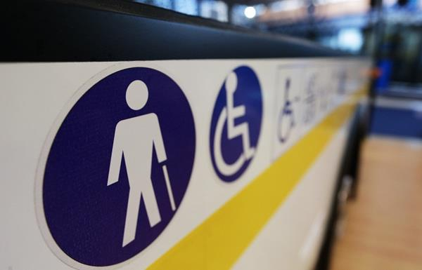
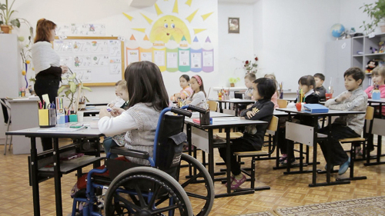
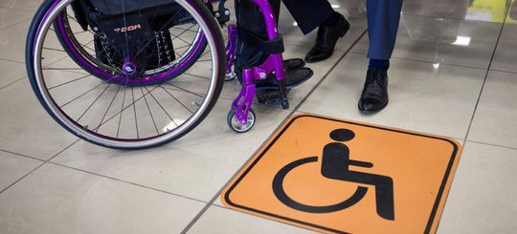
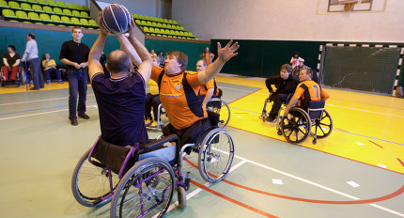
Государственная программа Чувашской Республики
«Социальная поддержка граждан»
Бюджет
для граждан
Достижение значений показателей (индикаторов)
Основные индикаторы
2021 план
2021 факт
2022
2023
2024
Доля населения с доходами ниже величины прожиточного минимума,%
16,9
16,9
16,5
16,0
15,2
Доля средств республиканского бюджета Чувашской Республики, выделяемых социально ориентированным некоммерческим организациям на предоставление социальных услуг на дому, в общем объеме средств республиканского бюджета Чувашской Республики, выделяемых на предоставление этих услуг в сфере социального обслуживания, %
10,0
10,0
10,0
10,0
10,0
Доля граждан, получивших социальные услуги в организациях социального обслуживания, в общем числе граждан, обратившихся за получением социальных услуг в организации социального обслуживания, %
100,0
100,0
100,0
100,0
100,0
Охват граждан пожилого возраста стационарным, полустационарным и надомным социальным обслуживанием на 10 тыс. получателей трудовых пенсий по старости, человек
350
350
350
350
350
Количество пунктов проката средств и предметов ухода за пожилыми людьми нарастающим итогом за период, единиц
5
5
6
6
6
Численность пожилых людей, прошедших обучение компьютерной грамотности в течение года, человек
2 500
2 500
2 500
2 500
2 500

Slide 50
Государственная программа Чувашской Республики
«Содействие занятости населения»
Бюджет
для граждан
Цель программы:
обеспечение продуктивной занятости экономически активного населения
Расходы республиканского бюджета, млн. руб.
Расходы в разрезе подпрограмм в 2021 году, млн. руб.
Подпрограмма
План
Факт
Активная политика занятости населения и социальная поддержка безработных граждан
521,3
521,0
Безопасный труд
3,4
3,3
Сопровождение инвалидов молодого возраста при получении ими профессионального образования и содействие в последующем трудоустройстве
0,6
0,5
Обеспечение реализации государственной программы
222,7
222,4

Slide 51
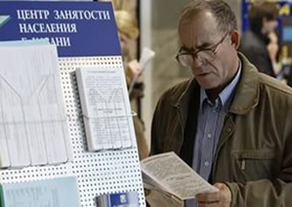
Государственная программа Чувашской Республики
«Содействие занятости населения»
Бюджет
для граждан
Достижение значений показателей (индикаторов)
Основные индикаторы
2021 план
2021 факт
2022
2023
2024
Уровень безработицы в среднем за год, %
4,9
4,9
5,8
5,0
4,5
Уровень регистрируемой безработицы в среднем за год, %
3,0
1,3
3,8
3,5
2,0
Удельный вес работников, занятых во вредных и (или) опасных условиях труда, в общей численности работников, %
39,0
39,0
38,0
38,0
38,0

Slide 52
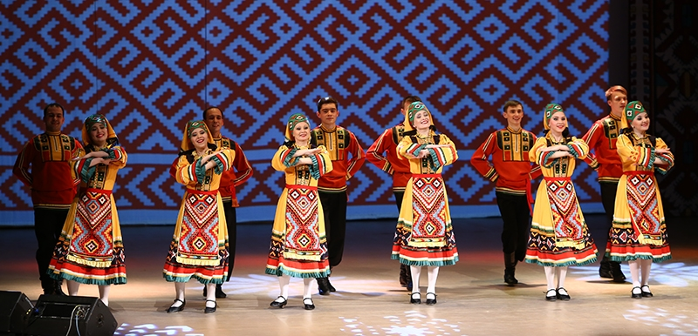
Государственная программа Чувашской Республики
«Развитие культуры и туризма»
Бюджет
для граждан
Цели программы:
активизация культурного потенциала Чувашской Республики;
повышение роли институтов гражданского общества как субъектов культурной политики;
содействие формированию гармонично развитой личности, способной к активному участию в реализации государственной культурной политики;
сохранение культурного наследия и создание условий для развития культуры.
Расходы в разрезе подпрограмм в 2021 году, млн. руб.
Расходы республиканского бюджета, млн. руб.
Подпрограмма
План
Факт
Развитие культуры в Чувашской Республике
2 193,3
2 102,3
Укрепление единства российской нации и этно-культурное развитие народов Чувашской Республики
35,7
35,7
Поддержка и развитие чтения в Чувашской Республике
10,1
10,1
Туризм
820,0
444,5
Сохранение, изучение и развитие чувашского языка
7,2
7,2
Обеспечение реализации государственной программы
27,3
26,8

Slide 53
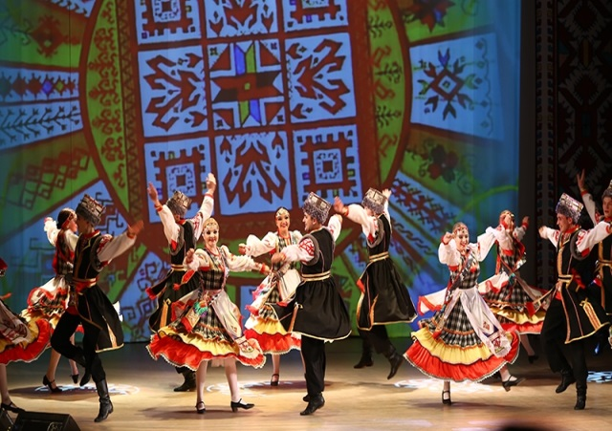
Государственная программа Чувашской Республики
«Развитие культуры и туризма»
Бюджет
для граждан
Достижение значений показателей (индикаторов)
Основные индикаторы
2021 план
2021 факт
2022
2023
2024
Уровень удовлетворенности населения качеством предоставления государственных и муниципальных услуг в сфере культуры, %
90,5
90,5
91,0
91,0
91,5
Увеличение числа посещений организаций культуры,
в процентах по отношению к 2017 году
5,0
0,5
7,0
10,0
15,0
Увеличение числа обращений к цифровым ресурсам культуры,
в процентах по отношению к 2017 году
200,0
200,0
300,0
400,0
500,0

Slide 54
Государственная программа Чувашской Республики
«Развитие физической культуры и спорта»
Бюджет
для граждан
Цели программы:
создание условий, обеспечивающих развитие системы физической культуры и спорта путем пропаганды здорового образа жизни, повышение массовости занятий физической культурой и спортом среди всех возрастных групп населения, в том числе среди лиц с ограниченными возможностями здоровья;
повышение конкурентоспособности спортсменов Чувашской Республики на международных и всероссийских спортивных соревнованиях.
Расходы в разрезе подпрограмм в 2021 году,
млн. руб.
Расходы республиканского бюджета, млн. руб.
Подпрограмма
План
Факт
Развитие физической культуры и массового спорта*
819,1
655,1
Развитие спорта высших достижений и системы подготовки спортивного резерва
611,7
608,5
Обеспечение реализации государственной программы
30,1
29,5

Slide 55
Государственная программа Чувашской Республики
«Развитие физической культуры и спорта»
Бюджет
для граждан
Достижение значений показателей (индикаторов)
Основные индикаторы
2021 план
2021 факт
2022
2023
2024
Доля населения Чувашской Республики, систематически занимающегося физической культурой и спортом, %
47,0
49,8
51,8
54,0
56,5
Уровень обеспеченности спортивными сооружениями исходя из единовременной пропускной способности объектов спорта, %
78,6
78,9
79,2
79,5
79,8
Доля спортсменов Чувашской Республики, принявших участие во всероссийских и международных соревнованиях, в общей численности занимающихся в спортивных учреждениях, %
11,0
11,4
11,8
12,2
12,6

Slide 56
Государственная программа Чувашской Республики
«Доступная среда»
Бюджет
для граждан
Цель программы:
обеспечение доступности приоритетных объектов и услуг в приоритетных сферах жизнедеятельности инвалидов и других маломобильных групп населения
Расходы республиканского бюджета, млн. руб.
Расходы в разрезе подпрограмм в 2021 году, млн. руб.
Подпрограмма
План
Факт
Обеспечение условий доступности приоритетных объектов и услуг в приоритетных сферах жизнедеятельности инвалидов и других маломобильных групп населения
30,2
30,2
Формирование системы комплексной реабилитации и абилитации инвалидов, в том числе детей-инвалидов, в Чувашской Республике
0
0

Slide 57
Государственная программа Чувашской Республики
«Доступная среда»
Бюджет
для граждан
Достижение значений показателей (индикаторов)
Основные индикаторы
2021 план
2021 факт
2022
2023
2024
Доля детей-инвалидов, которым созданы условия для получения качественного дошкольного, начального общего, основного общего и среднего общего образования, среднего профессионального образования, высшего образования, в общей численности детей-инвалидов и инвалидов, %
100,0
100,0
100,0
100,0
100,0
Доля детей-инвалидов в возрасте от 5 до 18 лет, получающих дополнительное образование, в общей численности детей-
инвалидов данного возраста, %
75,5
75,5
76,0
76,5
77,0
Доля детей-инвалидов в возрасте от 1,5 до 7 лет, охваченных дошкольным образованием, в общей численности детей-инвалидов данного возраста, %
100,0
100,0
100,0
100,0
100,0
Доля лиц с ограниченными возможностями здоровья и инвалидов в возрасте от 6 до 18 лет, систематически занимающихся физической культурой и спортом, в общей численности этой категории населения в Чувашской Республике, %
69,5
83,1
70,0
70,5
71,0

Slide 58
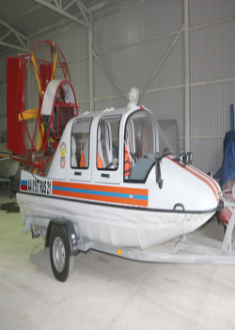
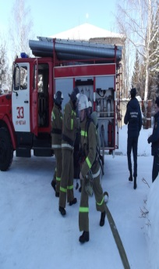
Государственная программа Чувашской Республики «Повышение безопасности жизнедеятельности населения и территорий Чувашской Республики»
Бюджет
для граждан
Цели программы:
обеспечение безопасности жизнедеятельности жителей республики, включая защищенность от преступных и противоправных действий, чрезвычайных ситуаций природного и техногенного характера;
предупреждение возникновения и развития чрезвычайных ситуаций природного и техногенного характера;
подготовка населения по вопросам гражданской обороны, защиты от чрезвычайных ситуаций природного и техногенного характера и террористических акций;
создание на базе муниципальных образований комплексной информационной системы, обеспечивающей прогнозирование, мониторинг, предупреждение и ликвидацию возможных угроз, а также контроль устранения последствий чрезвычайных ситуаций и правонарушений
Расходы в разрезе подпрограмм в 2021 году, млн. руб.
Подпрограмма
План
Факт
Защита населения и территорий от чрезвычайных ситуаций, обеспечение пожарной безопасности и безопасности населения на водных объектах
253,6
253,5
Расходы республиканского бюджета, млн. руб.
Профилактика терроризма и экстремистской деятельности
0,8
0,7
Построение (развитие) аппаратно-программного комплекса «Безопасный город»
9,3
9,3
Обеспечение реализации государственной программы
51,0
50,7

Slide 59
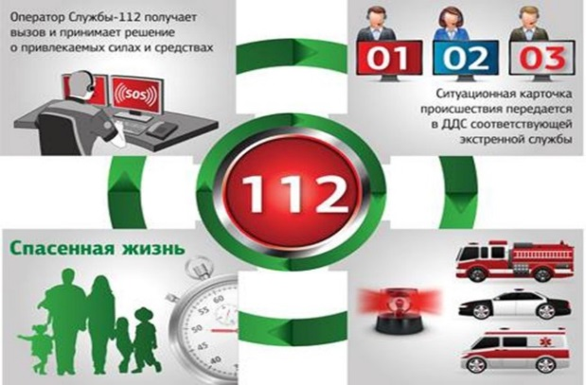
Государственная программа Чувашской Республики «Повышение безопасности жизнедеятельности населения и территорий Чувашской Республики»
Бюджет
для граждан
Достижение значений показателей (индикаторов)
Основные индикаторы
2021
план
2021 факт
2022
2023
2024
Готовность автоматизированных систем оповещения населения об опасностях, возникающих при чрезвычайных ситуаций природного и техногенного характера, %
100
25
100
100
100
Снижение количества чрезвычайных ситуаций природного и техногенного характера, пожаров, происшествий на водных объектах, единиц
3 000
1 630
3 000
2 975
2 950
Снижение количества населения, погибшего при ЧС природного и техногенного характера, пожарах, происшествиях на водных объектах, человек
149
125
149
145
141
Доля населения Чувашской Республики, проживающего на территориях муниципальных образований, в которых развернута система – 112, в общей численности населения Чувашской Республики, %
100
100
100
100
100

Slide 60
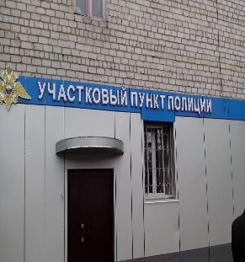
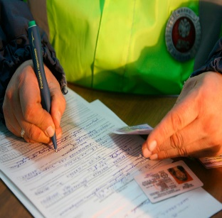
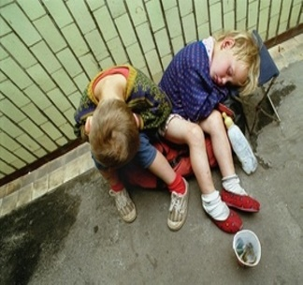
Государственная программа Чувашской Республики
«Обеспечение общественного порядка и противодействие преступности»
Бюджет
для граждан
Цели программы:
повышение качества и результативности противодействия преступности, охраны общественного порядка, обеспечения общественной безопасности;
совершенствование взаимодействия органов исполнительной власти, правоохранительных, контролирующих органов, органов местного самоуправления, общественных объединений, участвующих в профилактике безнадзорности и правонарушений несовершеннолетних, семейного неблагополучия, а также действенный контроль за процессами, происходящими в подростковой среде, снижение уровня преступности, в том числе в отношении несовершеннолетних;
совершенствование системы мер по сокращению предложения и спроса на наркотические средства и психотропные вещества
Расходы в разрезе подпрограмм в 2021 году, млн. руб.
Подпрограмма
План
Факт
Профилактика правонарушений
2,4
2,4
Расходы республиканского бюджета, млн. руб.
2,3
Профилактика незаконного потребления наркотических средств и психотропных веществ, наркомании в Чувашской Республике
1,7
Предупреждение детской беспризорности, безнадзорности и правонарушений несовершеннолетних
19,5
19,4
Обеспечение реализации государственной программы
0,2
0,2

Slide 61
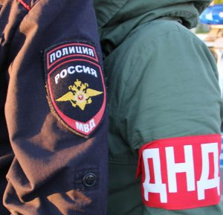
Государственная программа Чувашской Республики
«Обеспечение общественного порядка и противодействие преступности»
Бюджет
для граждан
Достижение значений показателей (индикаторов)
Основные индикаторы
2021 план
2021 факт
2022
2023
2024
Доля преступлений, совершенных на улицах, в общем числе зарегистрированных преступлений, %
20,5
10,8
20,4
20,3
20,2
Распространенность преступлений в сфере незаконного оборота наркотиков, преступлений на 100 тыс. населения
87,5
67,8
85,0
83,1
82,4
Число несовершеннолетних, совершивших преступления, в расчете на 1 тыс. несовершеннолетних в возрасте от 14 до 18 лет, человек
9,3
3,9
9,0
8,7
8,4

Slide 62
Государственная программа Чувашской Республики
«Цифровое общество Чувашии»
Бюджет
для граждан
Цель программы:
развитие на территории Чувашской Республики информационных и телекоммуникационных технологий в экономической, социально-политической, культурной и других сферах жизни общества
Расходы республиканского бюджета, млн. рублей.
Расходы в разрезе подпрограмм в 2021 году,
млн. руб.
Подпрограмма
План
Факт
Развитие информационных технологий
93,5
91,4
Информационная инфраструктура
171,5
152,6
Информационная безопасность
18,4
18,4
Массовые коммуникации
144,3
144,1
Обеспечение реализации государственной программы
26,1
26,0

Slide 63
Государственная программа Чувашской Республики
«Цифровое общество Чувашии»
Бюджет
для граждан
Основные индикаторы
Достижение значений показателей (индикаторов)
2021 план
2021 факт
2022
2023
2024
Число домашних хозяйств, имеющих широкополосный доступ к информационно-телекоммуникационной сети "Интернет", в расчете на 100 домашних хозяйств
81
81
82
83
84
Доля граждан, использующих механизм получения государственных и муниципальных услуг в электронной форме, %
71
71
72
73
74

Slide 64
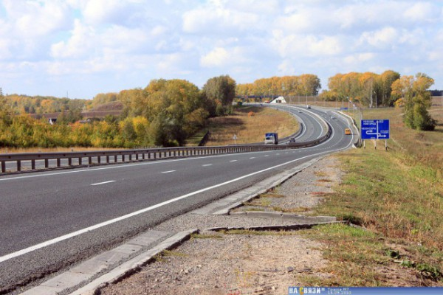
Государственная программа Чувашской Республики
«Развитие транспортной системы Чувашской Республики»
Бюджет
для граждан
Цели программы:
развитие современной и эффективной транспортной инфраструктуры;
повышение доступности и качества услуг транспортного комплекса;
обеспечение охраны жизни, здоровья граждан и их имущества, законных прав на безопасные условия движения на автомобильных дорогах общего пользования;
создание на автомобильном транспорте базовых условий, обеспечивающих доступ к результатам космической деятельности, и их эффективное использование на базе информационно-навигационной системы в Чувашской Республике;
повышение эффективности использования топливно-энергетических ресурсов на автомобильном транспорте
Расходы республиканского бюджета, млн. руб.
Расходы в разрезе подпрограмм в 2021 году, млн. руб.
Подпрограмма
План
Факт
Безопасные и качественные автомобильные дороги
4 956,1
4 902,6
Пассажирский транспорт
1 225
1 212,4
Безопасность дорожного движения
3,8
3,7
Расширение использования природного газа в качестве моторного топлива
88,6
11,4
Обеспечение реализации государственной программы
23,9
23,8

Slide 65
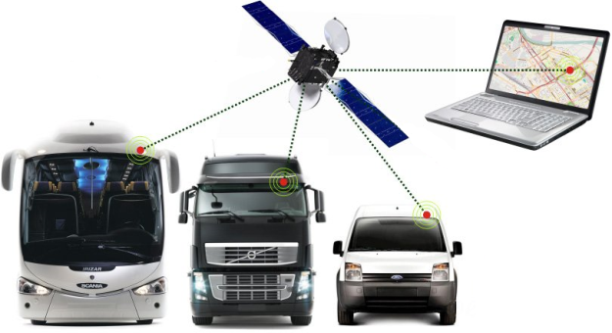
Государственная программа Чувашской Республики
«Развитие транспортной системы Чувашской Республики»
Бюджет
для граждан
Достижение значений показателей (индикаторов)
Основные индикаторы
2021 план
2021 факт
2022
2023
2024
Протяженность автомобильных дорог общего пользования регионального, межмуниципального и местного значения на территории Чувашской Республики, км
12 231,0
12 231,0
12 231,0
12 234,8
12 238,6
Протяженность автомобильных дорог общего пользования регионального, межмуниципального и местного значения на территории Чувашской Республики, находящихся в нормативном состоянии, км
4 212,5
4 212,5
4 331,9
4 446,5
4 562,3
Доля протяженности автомобильных дорог общего пользования регионального, межмуниципального и местного значения на территории Чувашской Республики, соответствующих нормативным требованиям, в их общей протяженности, %
34,4
34,4
35,4
36,3
37,3
Протяженность автомобильных дорог общего пользования регионального, межмуниципального и местного значения, в отношении которых проведены работы по капитальному ремонту или ремонту, км
294,4
294,2
179,0
174,2
175,4
Количество перевезенных транспортом общего пользования пассажиров, тыс. чел.
123 450,0
152 360,9
123 450,0
123 450,0
123 650,0
Численность парка транспортных средств, работающих на компримированном природном газе, ед.
1 066
993
1 066
1 066
1 066
65

Slide 66
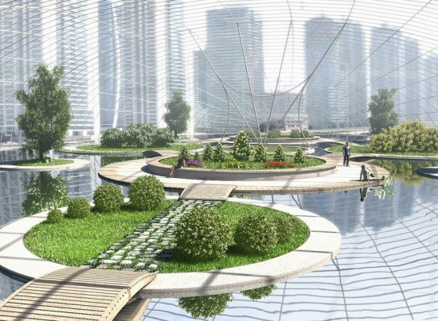
Государственная программа Чувашской Республики «Формирование современной городской среды на территории Чувашской Республики»
Бюджет
для граждан
Цели программы:
создание условий для системного повышения качества и комфорта городской среды на всей территории Чувашской Республики путем реализации в период 2018 - 2024 годов мероприятий по благоустройству территорий муниципальных образований
Расходы республиканского бюджета, млн. руб.
Расходы в разрезе подпрограмм в 2021 году, млн. руб.
Подпрограмма
План
Факт
Благоустройство дворовых и общественных территорий муниципальных образований
2 671,9
2 581,9

Slide 67
Государственная программа Чувашской Республики «Формирование современной городской среды на территории Чувашской Республики»
Бюджет
для граждан
Достижение значений показателей (индикаторов)
Основные индикаторы
2021 план
2021 факт
2022
2023
2024
Индекс качества городской среды
199
199
208
216
225
Количество благоустроенных общественных территорий
88
88
108
129
147
Доля городов с благоприятной городской средой от общего количества городов (индекс качества городской среды выше 50%)
67
67
67
78
78
Количество реализованных проектов - победителей Всероссийского конкурса лучших проектов создания комфортной городской среды в малых городах и исторических поселениях, ед.
3
3
4
х
х
Количество благоустроенных дворовых территорий, тротуаров и улиц населенных пунктов, ед
190
233
170
x
x
Доля финансового участия граждан, организаций в выполнении мероприятий по благоустройству дворовых территорий, %
2
2
2
2
2
Доля граждан, принявших участие в решении вопросов развития городской среды, от общего количества граждан в возрасте от 14 лет, проживающих в муниципальных образованиях, на территории которых реализуются проекты по созданию комфортной городской среды
15
15
20
25
30

Slide 68
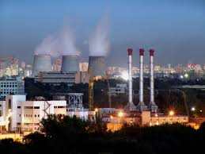
Государственная программа Чувашской Республики
«Развитие промышленности и инновационная экономика»
Бюджет
для граждан
Цели программы:
создание благоприятных условий для развития промышленности Чувашской Республики;
обеспечение инновационной активности бизнеса.
Расходы республиканского бюджета, млн. руб.
Расходы в разрезе подпрограмм в 2021 году, млн. руб.
Подпрограмма
План
Факт
Инновационное развитие промышленности
Чувашской Республики
110,7
107,9
Качество
0,5
0,5
Энергосбережение в
Чувашской Республике
5,7
5,7
Обеспечение реализации государственной программы
20,3
20,0

Slide 69
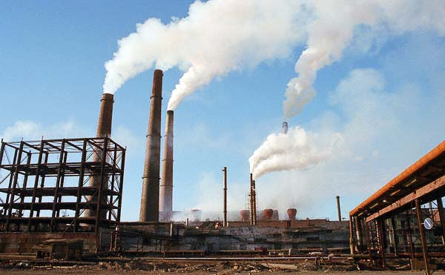
Государственная программа Чувашской Республики
«Развитие промышленности и инновационная экономика»
Бюджет
для граждан
Достижение значений показателей (индикаторов)
Основные индикаторы
2021 план
2021 факт
2022
2023
2024
Индекс производства обрабатывающих производств, %
103,6
97,9
103,8
104,5
104,5
Рост количества высокопроизводительных рабочих мест по сравнению с базовым 2018 годом
110,2
107,0
114,7
119,3
123,9
Удельный вес организаций, осуществлявших технологические инновации, в общем числе обследованных организаций, %
32,8
32,8
37,4
43,7
50,1
Рост количества организаций, внедривших международные стандарты качества (современные технологии управления), по отношению к 2017 году, %
142
142
143
145
147

Slide 70
Государственная программа Чувашской Республики
«Развитие земельных и имущественных отношений»
Бюджет
для граждан
Цели программы:
повышение эффективности управления государственным имуществом Чувашской Республики;
оптимизация состава и структуры государственного имущества Чувашской Республики;
обеспечение эффективного функционирования государственного сектора экономики Чувашской Республики
Расходы республиканского бюджета, млн. рублей.
Расходы в разрезе подпрограмм в 2021 году, млн. рублей
Подпрограмма
План
Факт
Управление государственным имуществом Чувашской Республики
29,7
12,7
Формирование эффективного государственного сектора экономики Чувашской Республики
3,0
2,2

Slide 71
Государственная программа Чувашской Республики
«Развитие земельных и имущественных отношений»
Бюджет
для граждан
Достижение значений показателей (индикаторов)
Основные индикаторы
2021 план
2021 факт
2022
2023
2024
доля государственного имущества Чувашской Республики, вовлеченного в хозяйственный оборот, %
100
100
100
100
100
отношение суммы дивидендов (чистой прибыли) по пакетам акций (долям) хозяйственных обществ, при-надлежащим Чувашской Республике, фактически поступившей в республиканский бюджет Чувашской Республики, к сумме дивидендов (чистой прибыли), подлежащей перечислению в республиканский бюджет Чувашской Республики в соответствии с решениями собраний акционеров (участников) в отчетном году, %
100
100
100
100
100
доля площади земельных участков, находящихся в государственной собственности Чувашской Республики, предоставленных в постоянное (бессрочное) пользование, безвозмездное пользование, аренду и переданных в собственность, в общей площади земельных участков, находящихся в государственной собственности Чувашской Республики (за исключением земельных участков, изъятых из оборота и ограниченных в обороте), %
98,5
98,9
99,0
99,5
100,0

Slide 72
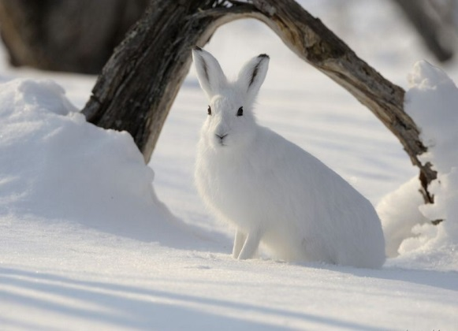
Государственная программа Чувашской Республики «Развитие потенциала природно-сырьевых ресурсов и обеспечение экологической безопасности»
Бюджет
для граждан
Цели программы:
сбалансированное развитие минерально-сырьевой базы;
совершенствование систем государственного мониторинга земель и недр;
сохранение биологического разнообразия на территории Чувашской Республики;
устойчивое управление лесами, повышение эффективности использования, охраны, защиты и воспроизводства лесов, обеспечение стабильного удовлетворения общественных потребностей в ресурсах и полезных свойствах леса;
сохранение, воспроизводство и рациональное использование животного мира;
обеспечение защищенности населения и объектов экономики от негативного воздействия вод;
обеспечение безопасности гидротехнических сооружений;
повышение уровня экологической безопасности и улучшение состояния окружающей среды
Расходы в разрезе подпрограмм в 2021 году, млн. руб.
Расходы республиканского бюджета, млн. руб.
Подпрограмма
План
Факт
Использование минерально-сырьевых ресурсов и оценка их состояния
0,3
0,3
Обеспечение экологической безопасности на территории Чувашской Республики
8,7
8,7
Биологическое разнообразие Чувашской Республики
15,1
14,9
Развитие водохозяйственного комплекса Чувашской Республики
51,8
50,3
Развитие лесного хозяйства в Чувашской Республике
156,4
155,3
Обращение с отходами, в том числе с твердыми коммунальными отходами, на территории Чувашской Республики
93,2
88,6
Строительство и реконструкция (модернизация) очистных сооружений централизованных систем водоотведения
670,9
643,4
Обеспечение реализации государственной программы
27,0
26,6

Slide 73
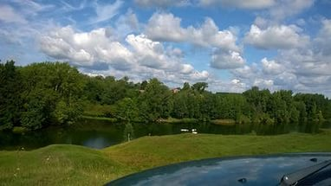
Государственная программа Чувашской Республики «Развитие потенциала природно-сырьевых ресурсов и обеспечение экологической безопасности»
Бюджет
для граждан
Достижение значений показателей (индикаторов)
Основные индикаторы
2021
план
2021 факт
2022
2023
2024
Доля ликвидированных объектов накопленного вреда окружающей среде, %
50
50
70
70
70
Доля твердых коммунальных отходов, направленных на обработку (сортировку), в общей массе образованных твердых коммунальных отходов, %
45,1
62,0
52,2
78,8
81,9
Доля направленных на утилизацию отходов, выделенных в результате раздельного накопления и обработки (сортировки) твердых коммунальных отходов, в общей массе образованных твердых коммунальных отходов,%
5,1
5,1
5,1
6,0
8,0
Прирост мощности оборудования, обеспечивающего экологически безопасное обращение с отходами, %
100,0
100,0
100,0
100,0
100,0
Годовой объем добычи общераспространенных полезных ископаемых, тыс. куб. м
1 950,0
1 950,0
2 000,0
2 050
2 100
Доля уловленных и обезвреженных загрязняющих атмосферу веществ в общем количестве отходящих от стационарных источников загрязняющих веществ, %
39,6
39,6
39,7
39,8
39,9
Выбросы загрязняющих атмосферу веществ, отходящих от стационарных источников, по отношению к 2017 году, %
102,2
102,2
102,2
102,3
102,3
Доля утилизированных и обезвреженных отходов производства и потребления в общем количестве отходов I - IV кл. опасности, %
65,5
65,5
66,0
66,5
67,0
Доля водохозяйственных участков, класс качества которых (по индексу загрязнения вод) повысился, в общем количестве водохозяйственных участков, расположенных на территории Чувашской Республики, %
61,9
61,9
62,5
63,1
63,7

Slide 74
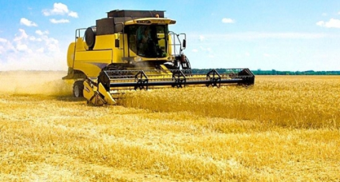
Государственная программа Чувашской Республики «Развитие сельского хозяйства и регулирование рынка с/х продукции, сырья и продовольствия»
Бюджет
для граждан
Цели программы:
повышение эффективности агропромышленного комплекса;
обеспечение продовольственной безопасности Чувашской Республики по основным продуктам питания;
повышение конкурентоспособности производимой сельскохозяйственной продукции, создание благоприятной среды для развития и эффективного взаимодействия субъектов предпринимательской деятельности, повышения инвестиционной привлекательности агропромышленного комплекса в рамках вступления России в ВТО;
повышение финансовой устойчивости сельскохозяйственных товаропроизводителей;
Расходы в разрезе подпрограмм в 2021 году, млн. руб.
Подпрограмма
План
Факт
Создание системы поддержки фермеров и развитие сельской кооперации
73,3
73,3
Расходы республиканского бюджета, млн. руб.
Техническая и технологическая модернизация, инновационное развитие
1 160,9
1 160,9
Развитие ветеринарии в Чувашской Республике
269,7
267,2
Обеспечение реализации государственной программы
89,5
89,1
Развитие мелиорации земель сельскохозяйственного назначения
24,4
24,4
Развитие отраслей агропромышленного комплекса
1 653,4
1 645,2
Стимулирование инвестиционной деятельности в АПК
81,3
81,3
Обеспечение общих условий функционирования отраслей АПК
131,9
131,9
Экспорт продукции АПК
3,1
3,1

Slide 75
Государственная программа Чувашской Республики «Развитие сельского хозяйства и регулирование рынка с/х продукции, сырья и продовольствия»
Бюджет
для граждан
Достижение значений показателей (индикаторов)
Основные индикаторы
2021 план
2021 факт
2022
2023
2024
Объем производства продукции сельского хозяйства на душу населения,
тыс. руб.
36,0
40,6
40,6
44,4
48,6
Индекс производства продукции сельского хозяйства в хозяйствах всех категорий (в сопоставимых ценах), %
93,7
90,1
103,2
103,6
104,0
Рентабельность сельскохозяйственных организаций (с учетом субсидий), %
17,5
12,9
18,0
18,5
19,0
Индекс производительности труда, %
105,0
105,0
105,0
105,0
105,0
Количество высокопроизводительных рабочих мест, единиц
870
870
890
910
930
Среднемесячная заработная плата работников сельского хозяйства (без субъектов малого предпринимательства), рублей
21 746,5
26 773,9
22 224,9
22 713,8
23 195,1
Удельный вес затрат на приобретение энергоресурсов в структуре затрат на основное производство продукции сельского хозяйства, %
9,3
9,3
9,3
9,3
9,3
Располагаемые ресурсы домашних хозяйств (в среднем на 1 члена домашнего хозяйства в месяц) в сельской местности
15 636,0
16 500,0
16 184,0
16 750,0
17 336

Slide 76
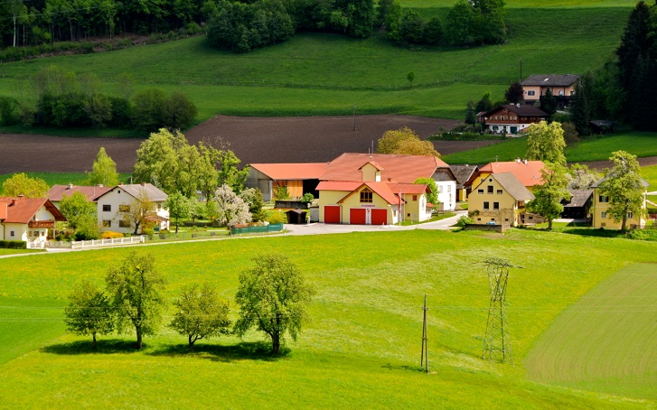
Государственная программа Чувашской Республики
«Комплексное развитие сельских территорий»
Бюджет
для граждан
Цели программы:
повышение качества жизни и уровня благосостояния сельского населения;
стимулирование инвестиционной активности в агропромышленном комплексе за счет формирования благоприятных инфраструктурных условий в сельской местности;
сохранение доли сельского населения в общей численности населения Чувашской Республики.
Расходы в разрезе подпрограмм в 2021 году, млн. руб.
Расходы республиканского бюджета, млн. руб.
Подпрограмма
План
Факт
Создание условий для обеспечения доступным и комфортным жильем сельского населения
27,9
27,7
Создание и развитие инфраструктуры на сельских территориях
952,5
853,7
Развитие рынка труда (кадрового потенциала) на сельских территориях
0,0
0,0
Обеспечение реализации государственной программы
0,0
0,0

Slide 77
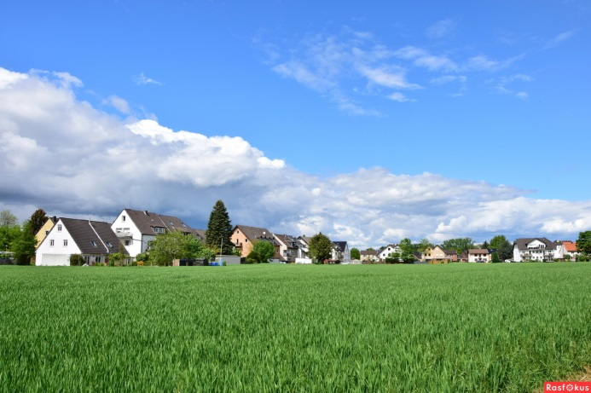
Государственная программа Чувашской Республики
«Комплексное развитие сельских территорий»
Бюджет
для граждан
Достижение значений показателей (индикаторов)
Основные индикаторы
2021 план
2021 факт
2022
2023
2024
35,0
36,3
35,0
Сохранение доли сельского населения в общей численности населения Чувашской Республики, %
82
35,0
35,0
Соотношение среднемесячных располагаемых ресурсов сельского и городского домохозяйств Чувашской Республики, %
80,0
85,0
80,0
82,0
84,0
Объем ввода (приобретения) жилья для граждан, проживающих на сельских территориях, кв. метров
900,0
2 551,4
200
200
2 300
Доля семей, улучшивших жилищные условия, в общем числе семей, состоявших на учете в качестве нуждающихся в жилых помещениях и имеющих право на государственную поддержку в форме социальных выплат, %
3,5
3,5
4,0
Х
Х
Ввод в эксплуатацию автомобильных дорог общего пользования с твердым покрытием, ведущих от сети автомобильных дорог общего пользования к объектам населенных пунктов, расположенных на сельских территориях, км
Х
Х
Х
Х
Х
Количество реализованных инициативных проектов, ед.
915
916
620
620
620

Slide 78
Государственная программа Чувашской Республики
«Экономическое развитие Чувашской Республики»
Бюджет
для граждан
Цели программы:
обеспечение сбалансированного экономического развития и конкурентоспособности экономики Чувашской Республики
Расходы в разрезе подпрограмм в 2021 году, млн. руб.
Расходы республиканского бюджета, млн. руб.
Подпрограмма
План
Факт
Совершенствование системы государственного стратегического управления
21,4
13,4
Развитие субъектов малого и среднего предпринимательства в Чувашской Республике
855,2
844,8
Содействие развитию внешнеэкономической деятельности
0,8
0,4
Совершенствование потребительского рынка и системы защиты прав потребителей в Чувашской Республике
2,7
2,7
Повышение качества предоставления государственных и муниципальных услуг
234,9
234,9
Инвестиционный климат
116,0
84,5
Обеспечение реализации государственной программы
76,8
76,4

Slide 79
Государственная программа Чувашской Республики
«Экономическое развитие Чувашской Республики»
Бюджет
для граждан
Достижение значений показателей (индикаторов)
Основные индикаторы
2021 план
2021 факт
2022
2023
2024
Валовой региональный продукт на душу населения, тыс. рублей
271,3
291,0
288,8
309,2
330,5
Отношение объема инвестиций в основной капитал к валовому региональному продукту, %
19,9
16,9
20,1
20,4
20,9
Среднемесячная заработная плата одного работника, рублей
33 025,0
34 945,0
35 468,8
37 951,6
40 684,2
Бюджетная эффективность закупок товаров, работ, услуг для обеспечения нужд Чувашской Республики, %
5,0
8,5
5,0
5,0
5,0
Доля экспорта малых и средних предприятий в общем объеме экспорта Чувашской Республики, %
-
-
-
-
-
Количество субъектов МСП и самозанятых граждан, получивших поддержку в рамках регионального проекта «Акселерация субъектов МСП», тыс. единиц
-
-
-
-
-
Оборот розничной торговли на душу населения, тыс. рублей
141,5
167,0
159,1
174,6
190,4

Slide 80
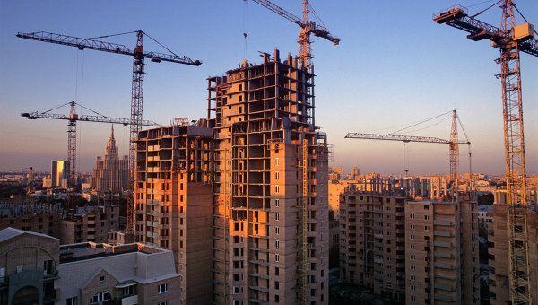
Государственная программа Чувашской Республики «Обеспечение граждан в Чувашской Республике доступным и комфортным жильем»
Бюджет
для граждан
Цель программы:
улучшение жилищных условий граждан в Чувашской Республике путем увеличения объемов ввода жилья и стимулирования спроса на жилье
Расходы республиканского бюджета, млн. руб.
Расходы в разрезе подпрограмм в 2021 году, млн. руб.
Подпрограмма
План
Факт
Государственная поддержка строительства жилья в Чувашской Республике
1 743,2
1 619,3
Обеспечение жилыми помещениями детей-сирот и детей, оставшихся без попечения родителей, лиц из числа детей-сирот и детей, оставшихся без попечения родителей
401,7
393,9
Обеспечение реализации государственной программы Чувашской Республики
75,6
75,3

Slide 81
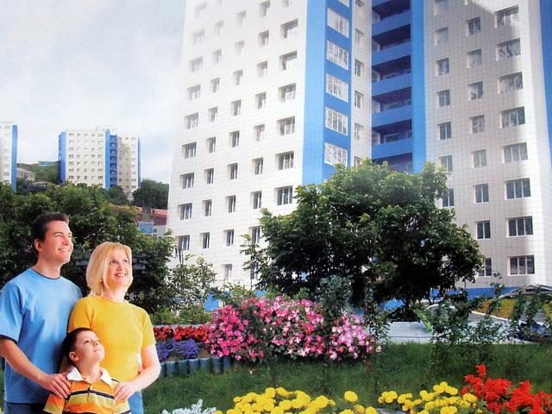
Государственная программа Чувашской Республики «Обеспечение граждан в Чувашской Республике доступным и комфортным жильем»
Бюджет
для граждан
Достижение значений показателей (индикаторов)
Основные индикаторы
2021
план
2021
факт
2022
2023
2024
Объем жилищного строительства в год, тыс. кв. м
716
716,7
716
730
783
Объем ввода арендного жилья, тыс. кв. м
0,0
0,0
0,0
0,0
4,0
Количество молодых семей, улучшивших жилищные условия, семей
648
662
473
474
472
Объем выданных ипотечных жилищных кредитов, млн. рублей
29 400,0
45 493,0
29 450,0
29 500,0
29 550,0
Объем ввода жилья в многоквартирных жилых домах в год, тыс. кв. м
502
328
502
511
549
Численность детей-сирот и детей, оставшихся без попечения родителей, лиц из их числа, обеспеченных жилыми помещениями специализированного жилищного фонда по договорам найма специализированных жилых помещений, человек
295
291
196
70
67
Проведение ремонта жилых помещений, собственниками которых являются дети-сироты и дети, оставшиеся без попечения родителей, а также лица из их числа (в возрасте от 14 до 23 лет), единиц
4
6
1
5
5

Slide 82
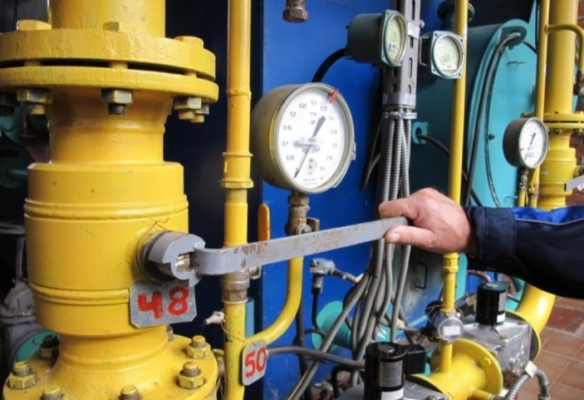
Государственная программа Чувашской Республики
«Модернизация и развитие сферы жилищно-коммунального хозяйства»
Бюджет
для граждан
Цели программы:
обеспечение населения Чувашской Республики питьевой водой, соответствующей требованиям безопасности и безвредности, установленным санитарно-эпидемиологическими правилами, в объеме, достаточном для жизнедеятельности;
создание условий для приведения коммунальной инфраструктуры в соответствие со стандартами качества, обеспечивающими комфортные и безопасные условия проживания населения;
повышение надежности функционирования газотранспортной системы населенных пунктов Чувашской Республики.
Расходы республиканского бюджета, млн. руб.
Расходы в разрезе подпрограмм в 2021 году, млн. руб.
Подпрограмма
План
Факт
Модернизация коммунальной инфраструктуры на территории Чувашской Республики
572,0
418,0
Развитие систем коммунальной
инфраструктуры и объектов, используемых
для очистки сточных вод
222,1
178,0
Строительство и реконструкция (модернизация) объектов питьевого водоснабжения и водоподготовки с учетом оценки качества и безопасности питьевой воды
811,2
712,9
Газификация Чувашской Республики
22,9
22,2

Slide 83
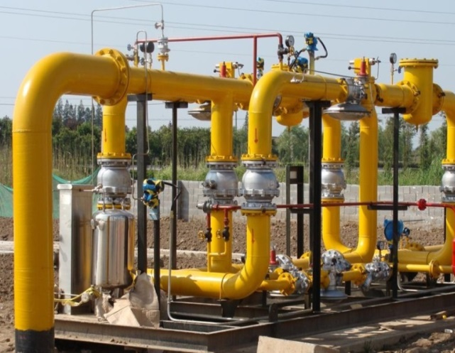
Государственная программа Чувашской Республики
«Модернизация и развитие сферы жилищно-коммунального хозяйства»
Бюджет
для граждан
Достижение значений показателей (индикаторов)
Основные индикаторы
2021 план
2021
факт
2022
2023
2024
Удовлетворенность граждан качеством жилищно-коммунальных услуг, процентов
85
85
87
87
87
Доля населения, обеспеченного качественной питьевой водой из систем централизованного водоснабжения, процентов
80,1
80,1
80,4
82,6
86,7
Уровень газификации Чувашской Республики, процентов
83,8
78,7
85,6
86,9
88,4
Доля объема сточных вод, пропущенных через очистные сооружения, в общем объеме сточных вод, процентов
62,4
62,8
63,1
65,7
67,9
Количество многоквартирных домов, в которых проведен капитальный ремонт, единиц
200
200
200
200
200
Строительство внутрипоселковых газопроводов, километров
9,1
9,1
0,0
0,0
0,0
Газоснабжение жилых домов в населенных пунктах природным газом ежегодно, единиц
820
1 150
820
820
820

Slide 84
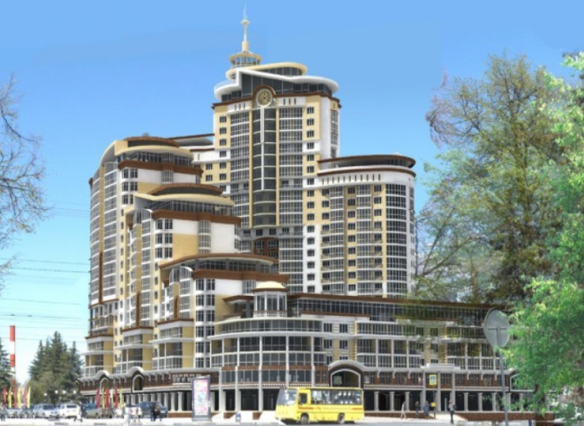
Государственная программа Чувашской Республики
«Развитие строительного комплекса и архитектуры»
Бюджет
для граждан
Цели программы:
обеспечение устойчивого развития территорий Чувашской Республики посредством реализации документов территориального планирования;
создание новых ресурсосберегающих, экономически эффективных и экологически безопасных производств строительных материалов и конструкций.
Расходы республиканского бюджета, млн. руб.
Расходы в разрезе подпрограмм в 2021 году, млн. руб.
Подпрограмма
План
Факт
Градостроительная деятельность в Чувашской Республике
1,8
1,8
Снятие административных барьеров в строительстве
0,0
0,0
Кадровое обеспечение задач строительства
0,0
0,0
Развитие промышленности строительных материалов и индустриального домостроения
0,0
0,0
Обеспечение реализации государственной программы Чувашской Республики
0,0
0,0

Slide 85
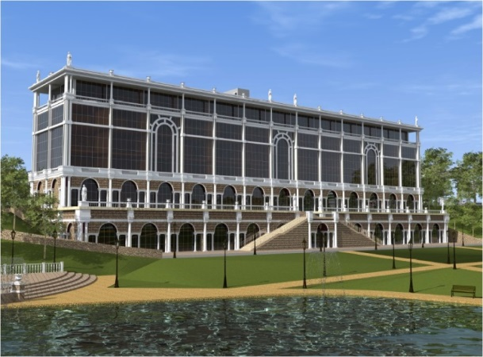
Государственная программа Чувашской Республики
«Развитие строительного комплекса и архитектуры»
Бюджет
для граждан
Достижение значений показателей (индикаторов)
Основные индикаторы
2021 план
2021
факт
2022
2023
2024
Увеличение индекса производства строительных материалов (к уровню прошлого года), процентов
102
102
102
102
102
Количество проведенных мероприятий, направленных на повышение качества архитектурной деятельности, единиц
6
9
6
6
6
Сокращение сроков проведения государственной экспертизы проектной документации объектов капстроительства и результатов инженерных изысканий для жилых объектов, дней
20
20
20
20
20
Доля услуг по выдаче разрешения на строительство, предоставленных в электронном виде, в общем количестве предоставленных услуг, процентов
70
7,2
70
70
70
Степень износа основных фондов организаций отрасли, % к показателям 2016 года, процентов
33,2
33,6
33,0
32,9
32,5
Увеличение объема выпуска продукции промышленности строительных материалов и индустриального домостроения, % к показателям 2016 года
123
119
126
129
134
Обеспечение республиканского рынка строительными материалами собственного производства, % к показателям 2016 года
56
54
58
61
62

Slide 86
Повышение уровня открытости бюджетных данных и качества управления региональными финансами
Бюджет
для граждан
Рейтинг субъектов Российской Федерации по
уровню открытости бюджетных данных
 | 2019г. | 2020г. | 2021г.
Регионы с очень высоким уровнем открытости | 13 Чувашская Республика | 20 Чувашская Республика | 15 Чувашская Республика
Регионы с высоким уровнем открытости | 35 | 32 | 35
Регионы со средним уровнем открытости | 21 | 17 | 20
Регионы с низким уровнем открытости | 12 | 13 | 9
Регионы с очень низким уровнем открытости | 4 | 3 | 6
По итогам 2021 года Чувашская Республика вновь находится в лидирующей группе регионов с очень высоким уровнем открытости бюджетных данных
Рейтинг субъектов Российской Федерации по
качеству управления региональными финансами
 | 2017г. | 2018г. | 2019г. | 2020г.
Регионы с высоким качеством управления региональными финансами | 27 Чувашская Республика | 24 Чувашская Республика | 24 Чувашская Республика | 24
Регионы с надлежащим качеством управления региональными финансами | 47 | 47 | 43 | 44 Чувашская Республика
Регионы с низким качеством управления региональными финансами | 11 | 14 | 18 | 17
По оценке Минфина России качество управления региональными финансами в Чувашской Республике находится на надлежащем уровне

Slide 87
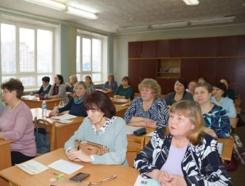
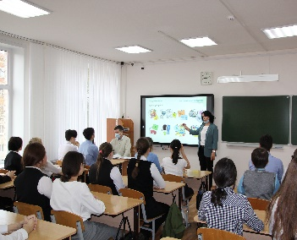
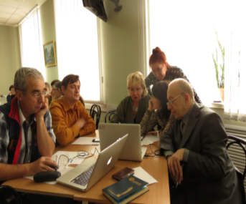
Повышение финансовой грамотности населения
Бюджет
для граждан
Осуществляется обучение педагогов, методистов, тьюторов, волонтеров, сотрудников центров социального обслуживания населения, центров занятости и других организаций в области финансовой грамотности.
Сформирован пул амбассадоров финансовой грамотности.
Ведется целенаправленная работа по повышению финансовой грамотности молодежи, в том числе в рамках образовательных
программ, факультативов, различных просветительских мероприятий (семинаров, лекций, мастер-классов, деловых игр, круглых столов) с приглашением экспертов из кредитных и прочих организаций.
По итогам 2021 года 2 республиканских проекта
по финансовой грамотности признаны лучшими и включены
в федеральный Каталог лучших региональных практик – 2021
Реализуются мероприятия по финансовому просвещению взрослого населения, в том числе «на рабочих местах» в организациях.
Отдельное внимание уделяется работе с людьми пенсионного возраста и социально незащищенными гражданами на базе библиотек, центров занятости и социальной защиты.
Цикл передач «Финтеллект»,
вышедший в эфир Национального телевидения Чувашии, - победитель Всероссийской премии «ФинЗОЖ эксперт» в номинации «Лучший медиапроект (цикл материалов, постоянная рубрика/спецпроект) в СМИ».
Значительное внимание уделяется размещению информации по финансовой грамотности в СМИ. В печатных, радио-, теле- и интернет изданиях на постоянной основе публикуются материалы, направленные на углубление знаний населения в области финансов, формирование ответственного подхода к принятию финансовых решений, а также закрепление навыков противостояния мошенническим действиям.

Slide 88
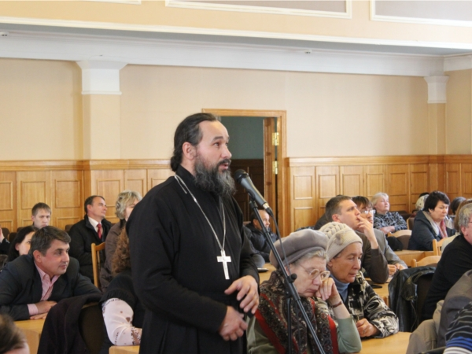
Участие граждан в обсуждении бюджетных вопросов
Бюджет
для граждан
Проведение публичных слушаний по проектам законов о республиканском бюджете и годовом отчете об исполнении республиканского бюджета Чувашской Республики, в которых может принять участие любой гражданин.
Информация о проведении публичных слушаний размещается на сайте Министерства финансов Чувашской Республики minfin.cap.ru.
(Закон Чувашской Республики № 81 от 16.11.2021 «О регулировании бюджетных правоотношений в Чувашской Республике»)
Разделы «Форум», «Опрос для граждан» на сайте Министерства финансов Чувашской Республики minfin.cap.ru.
Свои замечания и предложения можно направлять на электронную почту Министерства финансов Чувашской Республики finance@cap.ru или обращаться по телефону 56-52-00
Использование принципов инициативного бюджетирования с целью вовлечения населения муниципальных образований в бюджетный процесс
Ежегодно предусматривается предоставление на конкурсной основе субсидий из республиканского бюджета Чувашской Республики бюджетам муниципальных районов и бюджетам городских округов на реализацию проектов развития общественной инфраструктуры, основанных на местных инициативах

Slide 89
Режим работы:
Понедельник – пятница с 08.00 до 17.00, обеденный перерыв с 12.30 до 13.30
Выходные дни – суббота, воскресенье
График приема граждан:
1. М.Г. Ноздряков – первый заместитель Председателя Кабинета Министров Чувашской Республики - министр финансов Чувашской Республики
первая пятница месяца с 15.00 до 17.00 часов
2. О.В. Метелева – первый заместитель министра финансов Чувашской Республики
первый вторник месяца с 15.00 до 17.00 часов
3. П.В. Иванов - заместитель министра финансов Чувашской Республики
второй вторник месяца с 15.00 до 17.00 часов
4. Г.В. Павлова - заместитель министра финансов Чувашской Республики
третий вторник месяца с 15.00 до 17.00 часов
5. И.Н. Смирнов - заместитель министра финансов Чувашской Республики
четвертый вторник месяца с 15.00 до 17.00 часов
6. Т.К. Щербаткина - заместитель министра финансов Чувашской Республики
последняя пятница месяца с 15.00 до 17.00 часов
Министерство финансов Чувашской Республики
Адрес: 428000, г. Чебоксары, пл. Республики, д.2
Телефон: (8352) 56-52-00, 56-52-12
http://minfin.cap.ru/
E-Mail: finmail@cap.ru
https://vk.com/id516657844
https://ok.ru/group/60503534076116

